Slide 1


Slide 2
Certificação Azure – 6 Grupos.
Fundamentos Básicos – Fundamentos de Cloud - AZ 900
Administration associate - Administração do Sistema – AZ 10*
Azure Developer Associate – Desenvolvedor para cloud - AZ 20*
Azure Architects – Arquitetura Azure Cloud – AZ 30*
DevOps expert – Azure devops – AZ 40*
Azure Security – Segurança no Azure – AZ 50*

Slide 3

Cloud Computing

Slide 4

Economia
Pago conforme o uso ou baseado em consumo.
  Não há custos iniciais com a infraestrutura
  Não há necessidade de comprar e gerenciar infraestrutura cara que você pode não usar ao máximo
  A capacidade de pagar para obter recursos adicionais se e quando necessário
  A capacidade de parar de pagar por recursos que não são mais necessários

Slide 5
Escalonável
Aumentar ou diminuir os recursos e os serviços usados com base na demanda ou na carga de trabalho.
  Dimensionamento vertical (escalonamento vertical): adição de recursos para aumentar a potência de um servidor (CPU, memória).
  Dimensionamento horizontal (escalonamento horizontal): adição de servidores.
Escalonável manual ou automática com base em gatilhos específicos.

Slide 6
Elástica, Atual e Global.
Elástica: pode aumentar e remover recursos conforme a carga de trabalho é alterada.
Atual: o hardware do computador é mantido e atualizado pelo provedor de nuvem, elimina o trabalho de manutenção de patches de software, instalação de hardware, atualizações entre outras tarefas. O provedor garante as ferramentas mais recentes e melhores para administrar seus negócios.
Global: datacenters redundantes, localizados em várias regiões no mundo todo que permitem replicar seus serviços.

Slide 7
Economias de escala
É a capacidade de operar com mais eficiência ou com menor custo por unidade em uma escala maior.
  Hardware a um custo menor.
  Acordos com governos locais.
  Empresas prestadoras de serviços públicos (subsídios fiscais).
  Redução de preços de energia, resfriamento e conectividade de rede.

Slide 8
CapEx X OpEx
CapEx (despesas de capital): CapEx é o gasto de dinheiro antecipado na infraestrutura física e, em seguida, a dedução dessa despesa na fatura de imposto ao longo do tempo. CapEx é um custo antecipado, com um valor que é reduzido ao longo do tempo.
  Você planeja despesas no início de um projeto ou um período de orçamento. Custos são fixos (saber exatamente o gasto).
OpEx (despesas operacionais): serviços ou produtos cobrados no ato da compra. Você pode deduzir essas despesas da fatura fiscal no mesmo ano. Não há nenhum custo inicial. Você paga por um serviço ou um produto conforme o usa.
  Você gerencia despesas de maneira flutuante e pode dimensioná-lo de acordo com a demanda, otimizando os gastos de acordo com as mudanças dos requisitos. Permite experimentar novos produtos ou serviços sem investimento em equipamentos.

Slide 9
Tipos de Implantação
Nuvem pública: A empresa não tem nenhum hardware local que precisa ser gerenciado ou atualizado, tudo é executado no hardware do provedor de nuvem. Os negócios podem usar vários provedores de nuvem pública de escala variável
Nuvem privada: A empresa tem um ambiente de nuvem em seu próprio datacenter e fornece acesso de autoatendimento a recursos de computação para os usuários da organização.
Nuvem híbrida: Combina nuvens públicas e privadas, permitindo que você execute seus aplicativos na localização mais apropriada. É útil quando há algumas coisas que não podem ser colocadas na nuvem, talvez por motivos legais.

Slide 10
PAAS, IAAS e SAAS
 | PAAS | IAAS | SAAS
Aplicativos |  |  | Provedor
Dados |  |  | Provedor
Tempo de Execução |  | Provedor | Provedor
Middleware |  | Provedor | Provedor
SO |  | Provedor | Provedor
Virtualização | Provedor | Provedor | Provedor
Servidores | Provedor | Provedor | Provedor
Armazenamento | Provedor | Provedor | Provedor
Rede | Provedor | Provedor | Provedor

Slide 11
Estrutura Geral do Azure

Slide 12
Availability Zone
As zonas de disponibilidade são locais fisicamente separados em uma região do Azure. Cada zona de disponibilidade é composta por um ou mais datacenters equipados com energia, refrigeração e rede independentes (Data Center).
As zonas de disponibilidade permitem que os clientes executem aplicativos de missão crítica com alta disponibilidade e replicação de baixa latência.
Regions
Uma região é um conjunto de datacenters implantados em um perímetro definido pela latência e conectados por meio de uma rede regional de baixa latência dedicada.
Com mais regiões globais do que qualquer outro provedor de nuvem, o Azure oferece aos clientes a flexibilidade de implantar aplicativos onde eles precisam. O Azure geralmente está disponível em 50 regiões ao redor do mundo, com planos anunciados para 4 regiões adicionais.
Geographies
Uma geografia é um mercado discreto, geralmente contendo duas ou mais regiões, que preserva os limites de residência e conformidade de dados.
As geografias permitem que os clientes com necessidades específicas de residência e conformidade de dados mantenham seus dados e aplicativos próximos. As regiões geográficas são tolerantes a falhas para resistir a falhas completas da região através da conexão com nossa infraestrutura de rede dedicada de alta capacidade.

Slide 13
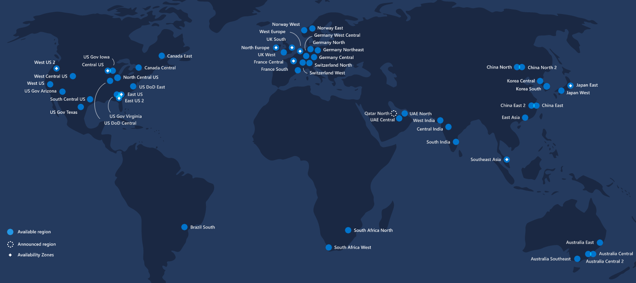
Infraestrutura Global do Azure

Slide 14
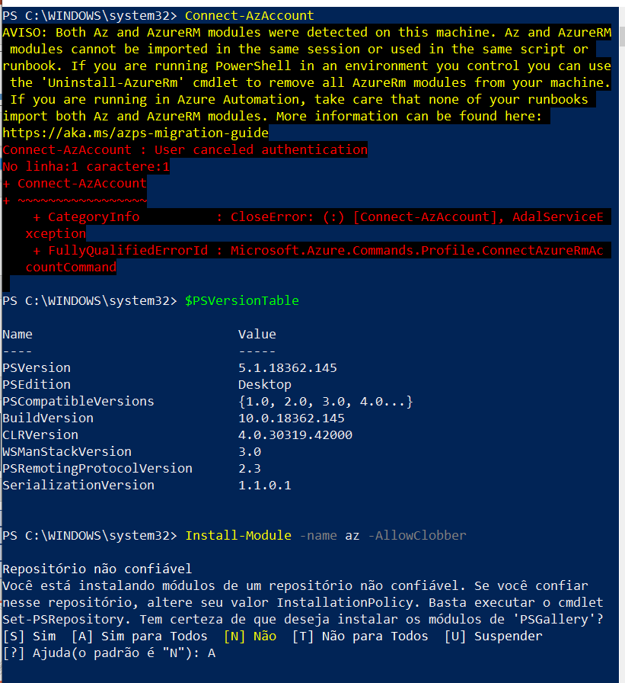
PowerShell
Ferramenta de linha de comando que oferece uma ótima experiência para gerenciar recursos do Azure.
Projetada para facilitar o script, dados de consulta, dar suporte a operações de longa execução e muito mais.
Versão do PowerShell - $PSVersionTable
Instalar Módulos Azure – “Install-Module -name az –AllowClobber”
Login Azure - Connect-AzAccount
Falha no Login - https://www.microsoft.com/devicelogin

Slide 15
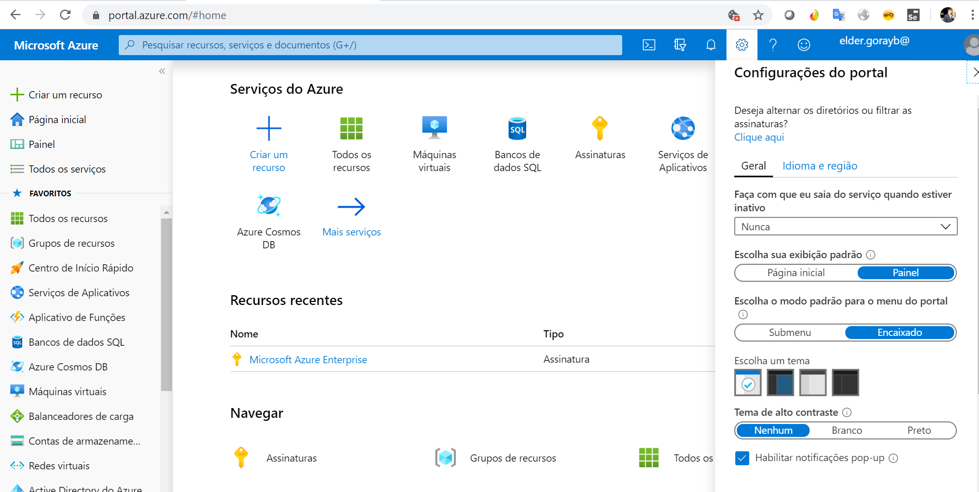
Portal Azure
Busca por recursos ou serviços
Configurações
Portal de Navegação
Gerais e Favoritos
Recursos ou Serviços

Slide 16
Organizar recursos

Slide 17
Organizar recursos
Grupo de Gerenciamento - Management Group
Grupos são contêineres que o ajudam a gerenciar o acesso, a política e a conformidade para várias assinaturas. Todas as assinaturas em um grupo de gerenciamento herdam automaticamente as condições aplicadas ao grupo de gerenciamento.
Assinatura agrupa contas de usuários e os recursos que foram criados pelas contas de usuário. Cada assinatura tem limites ou cotas na quantidade de recursos que você pode criar e usar. As organizações podem usar assinaturas para gerenciar os custos e os recursos criados por usuários, equipes ou projetos.
Grupo de recursos é um contêiner lógico no qual os recursos do Azure, como aplicativos Web, bancos de dados e contas de armazenamento, são implantados, agrupados e gerenciados.
Recursos são instâncias dos serviços que você cria, como máquinas virtuais, armazenamento ou bancos de dados SQL.
Assinatura - Subscriptions
Grupo de Recursos - Resource Group
Recursos - Resource

Slide 18
Padrões de design de assinatura (Subscription)
Assinatura única
Padrão de produção e não produção
Padrão de categoria do aplicativo
Padrão funcional
Padrão da unidade de negócios
Padrão geográfico
Padrões mistos

Slide 19
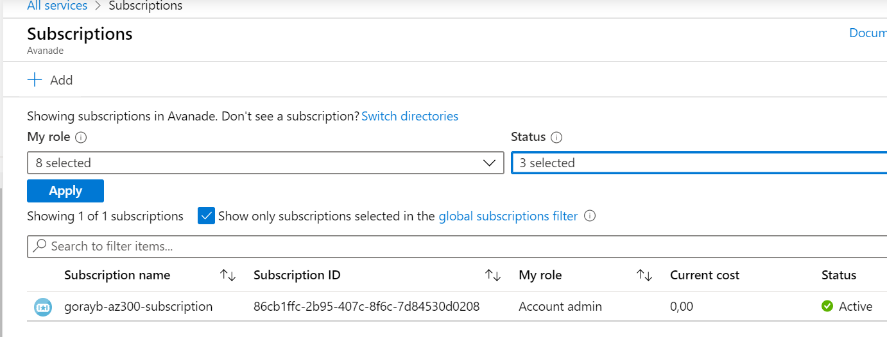
Subscription

Slide 20
Azure Policy
Serviço no Azure para criar, atribuir e gerenciar políticas. Impõem diferentes regras e efeitos sobre os recursos para que permaneçam em conformidade com padrões corporativos e contratos de nível de serviço.
Azure Policy.
Azure Policy concentra-se nas propriedades de recurso durante a implantação e para recursos já existentes, controlando propriedades (tipos ou locais)
Azure Policy é um sistema de permissão padrão e negação explícita.
Regras do Azure Policy:
SKUs de conta de armazenamento permitidos: Determina se uma conta de armazenamento que está sendo implantada está dentro de um conjunto de tamanhos de SKU.
Tipo de recurso permitido: Define os tipos de recursos que você pode implantar.
Locais permitidos: Restringe os locais disponíveis para novos recursos.
SKUs de máquinas virtuais permitidas: Especifica um conjunto de SKUs de máquina virtual que você pode implantar.
Aplicar tag e seu valor padrão: Aplica uma tag necessária e seu valor padrão se ele não é especificado pela solicitação de implantação.
Impor tag e seu valor: Impõe uma tag necessária e seu valor a um recurso.
Tipos de recurso não permitidos: Impede que uma lista de tipos de recurso seja implantada.

Slide 21
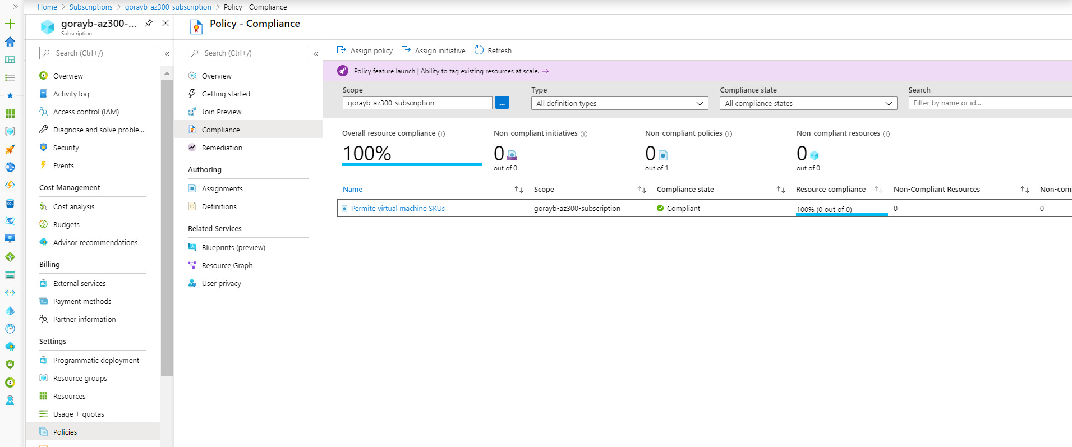
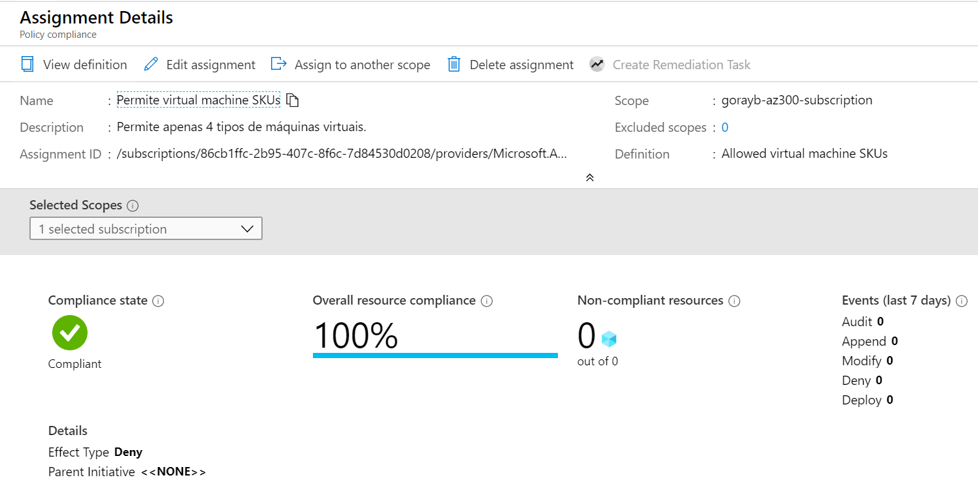
Subscription Policy
Detalhes Policy

Slide 22
Resource Group
Resource Manager:
Gerenciar infraestrutura por modelos declarativos em vez de scripts.
Implantar, gerenciar e monitorar todos os recursos (grupo em vez de individualmente).
Re-Implantar solução.
Definir as dependências entre recursos (recursos implantados na ordem correta).
Aplicar o controle de acesso aos serviços no grupo de recursos (RBAC (Controle de Acesso Baseado em Função) é integrado nativamente).
Aplicar marcas aos recursos para organizar de modo lógico.
Esclarecer a cobrança, exibindo os custos para um grupo.
Terminologia
Resource (recurso): um item gerenciável que está disponível por meio do Azure.
Resource Group (grupo de recursos): Um contêiner que mantém os recursos relacionados a uma solução do Azure.
Resource provide (provedor de recursos): um serviço que fornece recursos do Azure (Microsoft.Compute, que fornece o recurso de máquina virtual ou Microsoft.Storage).
Resource Manager Template (Modelo do Resource Manager): Um arquivo JSON (JavaScript Object Notation) que define um ou mais recursos para implantação em um grupo de recursos ou assinatura.
Declarative syntax (sintaxe declarativa): Sintaxe que permite a declaração "Isso é o que pretendo criar" sem precisar escrever a sequência de comandos de programação para criá-la.

Slide 23
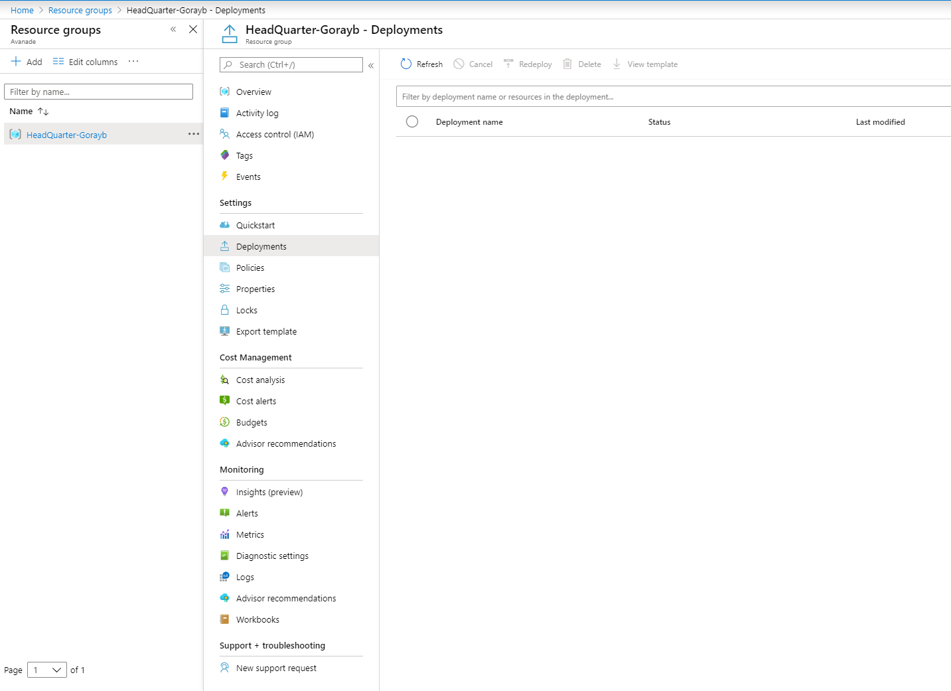
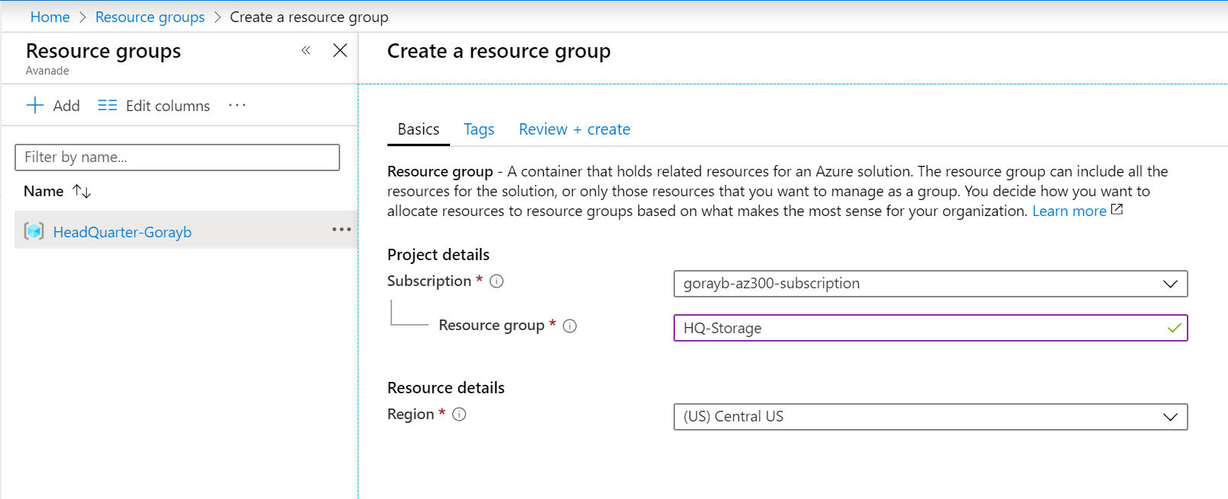
Resource Group
Segmentação dos Recursos, Monitoramento, Relatórios, Configuração e Criação.
Armazenamento de Metadados, não limita os recursos.

Slide 24
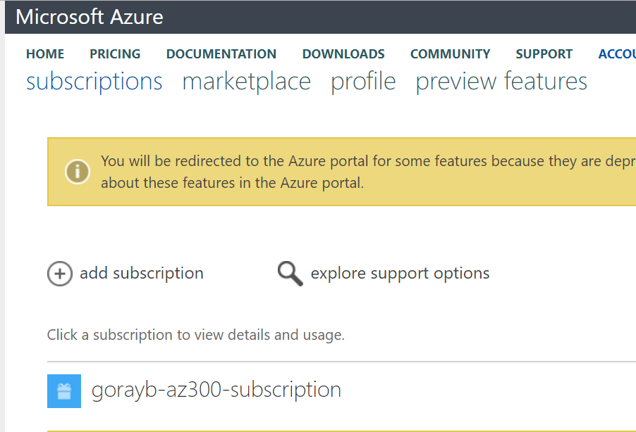
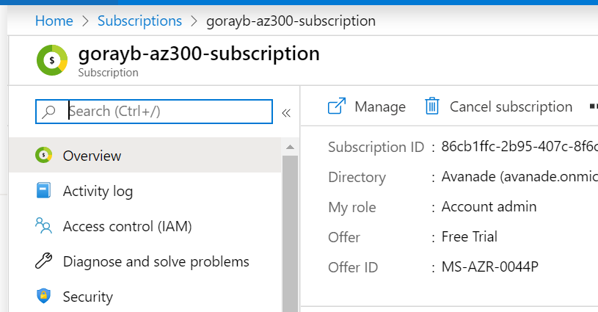
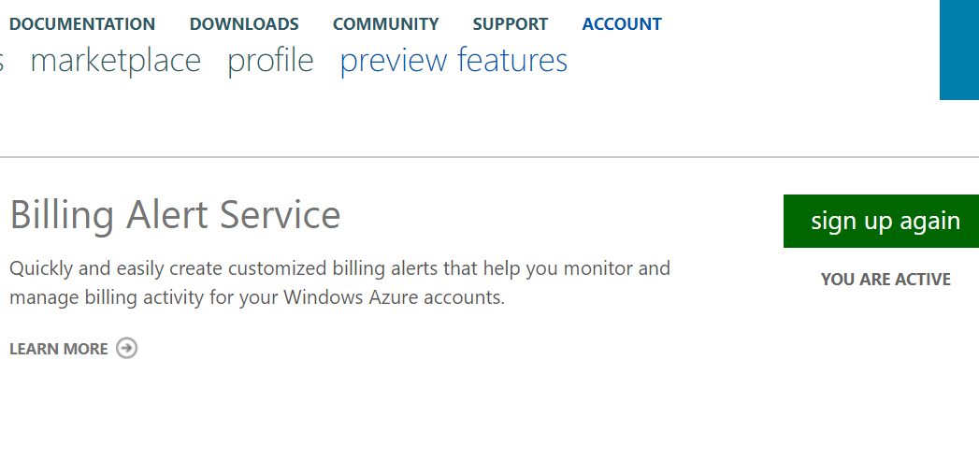
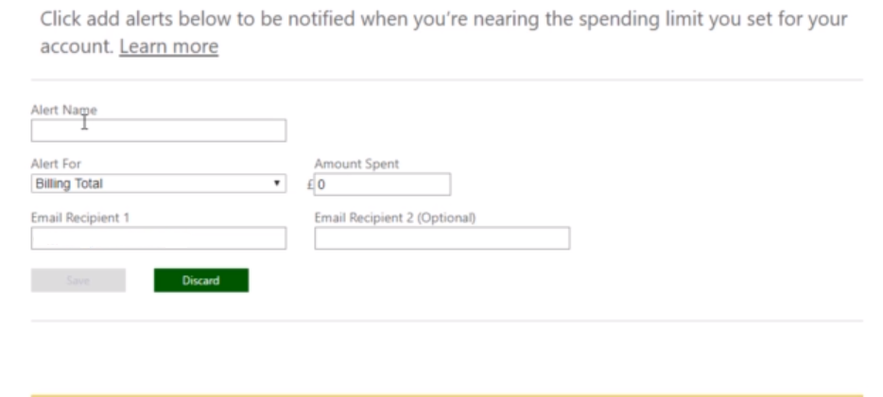
Billing Alert
Abre uma nova Janela
Cria Alerta

Slide 25
Exemplo Pratico
Conta Principal, Matriz da Empresa
Sub Contas, Filiais
Management Group
Recursos Agrupados, Departamentos, áreas.
Recursos
Subscripition
Subscription
Resource Group
Resource Group
Resource Group
Rede
VM
Serviços Gerais
Recursos Gerais
VM
VM
Recursos Gerais

Slide 26
Armazenamento Azure

Slide 27


Storage Accounts
Blobs do Azure: um repositório de objetos altamente escalonável para texto e dados binários.
Arquivos do Azure: compartilhamentos de arquivos gerenciados para implantações locais e em nuvem.
Filas do Azure: um armazenamento de mensagens para um sistema de mensagens confiável entre componentes do aplicativo.
Tabelas do Azure: Um armazenamento NoSQL para um armazenamento sem esquemas de dados estruturados.

Slide 28

Blob Storage
Dados não estruturados
Blobs do Azure (blob): um repositório de objetos altamente escalonável (Tamanho teoricamente infinito) para texto e dados binários.
Armazenamento de Blobs é otimizado para armazenar grandes quantidades de dados não estruturados.
  Dados não estruturados são dados que não estão de acordo com uma definição ou um modelo de dados específico, como texto ou dados binários.
O Armazenamento de Blobs foi projetado para:
  Fornecimento de imagens ou de documentos diretamente a um navegador.
  Armazenamento de arquivos para acesso distribuído.
  Transmissão por streaming de áudio e vídeo.
  Gravando nos arquivo de log.
  Armazenamento de dados de backup e restauração, recuperação de desastres e arquivamento.
  Armazenamento de dados para análise por um serviço local ou hospedado no Azure.
Acesso HTTP ou HTTPS (API REST do Armazenamento do Azure e biblioteca de cliente de Armazenamento do Azure)

Slide 29
File Storage
Protocolo SMB, Tokens SAS
Compartilhamentos de arquivo altamente disponíveis que podem ser acessados usando o protocolo SMB (Server Message Block).
File Sync, compartilhamento como Drive.
Compartilhar os mesmos arquivos com acesso de leitura e gravação.
Acesso HTTP ou HTTPS (API REST do Armazenamento do Azure e biblioteca de cliente de Armazenamento do Azure)
Permite acesso com token SAS (Assinatura de Acesso Compartilhado inclusive acesso específico a um ativo privado durante período especificado).
Obs.: Não suporta autenticação baseada no Active Directory.

Slide 30
Table Storage Azure
Dados estruturados não relacionais, NoSQL, Azure Cosmo DB
Armazenamento de TBs de dados estruturados capazes de atender a aplicativos de dimensionamento da Web
Armazenando conjuntos de dados que não exigem junções complexas, chaves estrangeiras ou procedimentos armazenados e que podem ser desnormalizados para acesso rápido
Consulta rápida de dados usando um índice clusterizado
Acesso a dados usando o protocolo OData e consultas LINQ com bibliotecas WCF Data Service .NET

Slide 31
Queue Storage
Queue, Mensageria
Mensagem da fila de até 64 KB
Lista de pendências de trabalho para processamento assíncrono.
Exemplos: logs de diagnóstico, métricas e despejos de memória.

Slide 32

Tipos de Contas de Armazenamento
Standard ou premium, recursos e preços diferentes.
Criptografia usando a SSE (Storage Service Encryption)
Contas de uso geral v2: tipo de conta de armazenamento básico para BLOBs, arquivos, filas e tabelas. Permite selecionar a camada, Cold ou Hot.
Contas de uso geral v1: tipo de conta herdada para BLOBs, arquivos, filas e tabelas. Não suporta hot ou Cold
Contas do BlockBlobStorage: contas de armazenamento somente blob com características de desempenho premium. Recomendado para cenários com altas taxas de transações, usando objetos menores ou exigindo latência de armazenamento consistentemente baixa.
Contas de armazenamento de arquivo: contas de armazenamento somente de arquivos com características de desempenho premium. Recomendado para aplicativos de escala empresarial ou de alto desempenho.
Contas BlobStorage: contas de armazenamento somente blob herdadas. Use contas de uso geral v2 em vez desta opção, quando possível.

Slide 33



Camada de acesso quente
Dados que estão em uso ativo ou que devem ser acessados (lidos e gravados) com frequência.
Dados que são preparados para processamento e migração eventual para a camada de acesso fria.
Camada de acesso frio
Conjuntos de dados de recuperação de desastre e de backup de curto prazo.
Conteúdo de mídia mais antigo que não é mais exibido frequentemente, mas ainda deve estar disponível imediatamente quando acessado.
Grandes conjuntos de dados que precisam ser armazenados de forma econômica enquanto mais dados estão sendo obtidos para processamento futuro.
Camada de acesso ao arquivo
Backup de longo prazo, backup secundário e conjuntos de dados de arquivamento
Dados originais (brutos) que devem ser preservados, mesmo após serem processados em formato utilizável final.
Dados de conformidade e arquivamento que precisam ser armazenados por um longo tempo e quase nunca são acessados.
Somente as camadas de acesso quentes e frias podem ser definidas no nível da conta. A camada de acesso de arquivamento não está disponível no nível da conta.
Camadas quentes, frias e de arquivo podem ser definidas no nível do blob.
Os dados na camada de acesso frio podem tolerar uma disponibilidade ligeiramente menor, mas ainda exigem alta durabilidade, latência de recuperação e características de taxa de transferência semelhantes aos dados ativos. Para dados legais, um SLA (contrato de nível de serviço) de disponibilidade ligeiramente menor e custos de acesso mais altos em comparação com os dados ativos são compensações aceitáveis para reduzir os custos de armazenamento.
O armazenamento de arquivos armazena dados offline e oferece os custos de armazenamento mais baixos, mas também os mais altos custos de acesso.

Slide 34
Redes Replicação, Redundância, Durabilidade
LRS (armazenamento com redundância local): Uma estratégia de replicação simples e de baixo custo. Os dados são replicados de forma síncrona três vezes dentro da região primária.
ZRS (armazenamento com redundância de zona): Replicação para cenários que exigem alta disponibilidade. Os dados são replicados de forma síncrona em três zonas de disponibilidade do Azure na região primária.
GRS (Armazenamento com redundância geográfica): Replicação entre regiões para proteger contra interrupções regionais. Os dados são replicados de forma síncrona três vezes na região primária e, em seguida, replicados assincronamente para a região secundária. Para acesso de leitura aos dados na região secundária, habilite o armazenamento com redundância geográfica com acesso de leitura (RA-GRS).
GZRS (Armazenamento com redundância de zona geográfica) (visualização): Replicação para cenários que exigem alta disponibilidade e durabilidade máxima. Os dados são replicados de forma síncrona em três zonas de disponibilidade do Azure na região primária e, em seguida, replicados assincronamente para a região secundária. Para acesso de leitura aos dados na região secundária, habilite o armazenamento com redundância de zona geográfica com acesso de leitura (RA-GZRS).

Slide 35
Disks for Azure
Ultra Disk
Cargas de trabalho de E/S intensiva, como SAP HANA, bancos de dados de camada superior (por exemplo, SQL, Oracle) e outras cargas de trabalho de transações pesadas.
Tamanho 65.536 Gibibyte (GiB)
SSD Premium
Cargas de trabalho confidenciais produção e desempenho
Tamanho 32,767 GiB
SSD Standard
Backup, não crítico, acesso não frequente
Tamanho 32,767 GiB
HDD Standard
Servidores Web, aplicativos empresariais pouco usados e desenvolvimento/teste
Tamanho 32,767 GiB
Transferência 2.000 MiB/s
Transferência 900 MiB/s
Transferência 750 MiB/s
Transferência 500 MiB/s
160.000 IOPS
20.000 IOPS
6.000 IOPS
2.000 IOPS
(+) $$$ (-)

Slide 36
Storage Advanced
Secure Transfer Required
Data Protection
Data Lake Storage Gen 2
Melhora a segurança da conta de armazenamento, permitindo apenas solicitações seguras, qualquer conexão sem criptografia falhará. Por exemplo aceita conexão HTTPS e rejeita HTTP, SMB 2.1, SMB 3.0 e cliente Linux SMB sem criptografia.
Quando os dados são excluídos, eles passam para um estado excluído suave em vez de serem permanentemente apagados.
Virtual Networks
Define as permissões para redes acessarem as storages
Torna o armazenamento do Azure a fundação para a criação de data lakes empresariais. Projetado atender a vários petabytes de informações, mantém centenas de gigabits de taxa de transferência permitindo que você gerencie de uma maneira fácil grandes quantidades de dados.

Slide 37
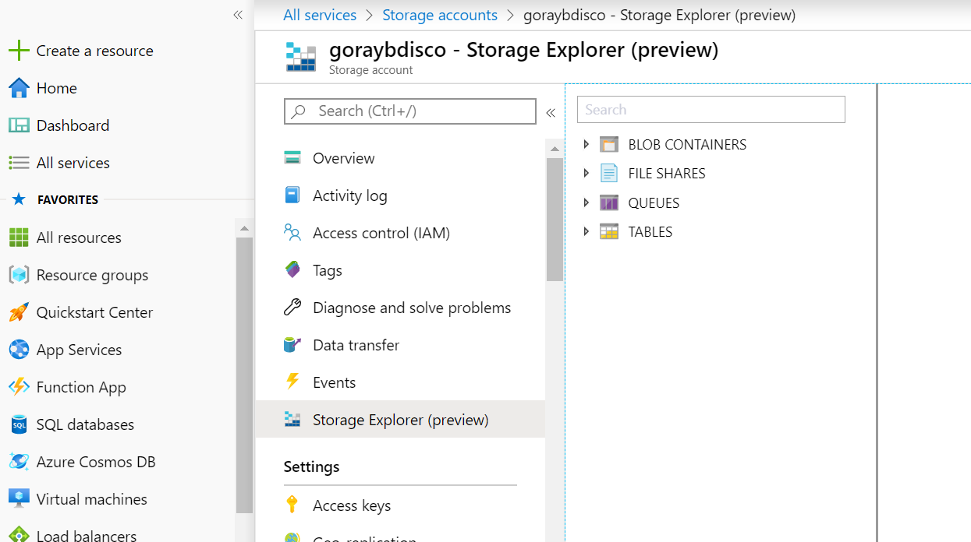
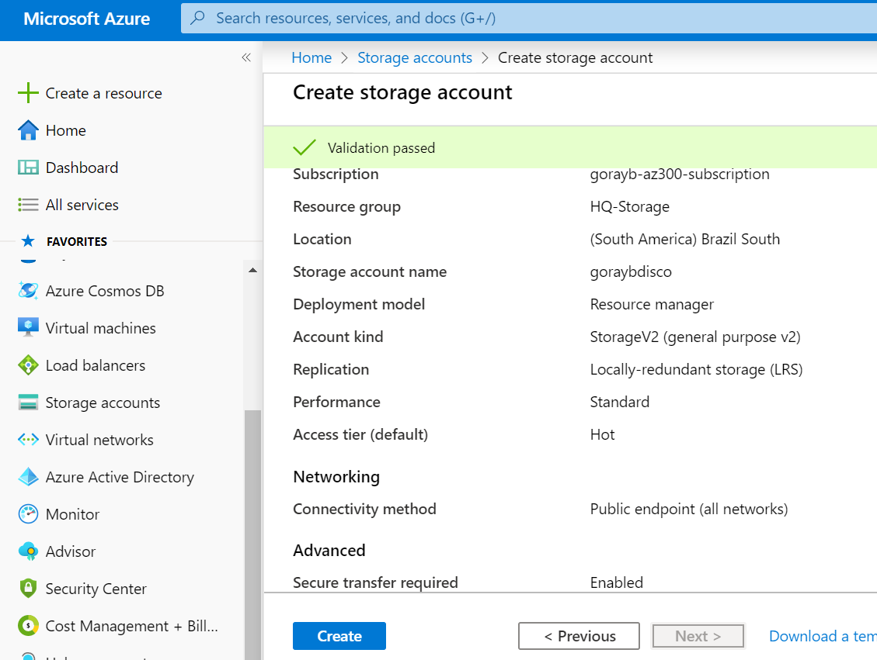
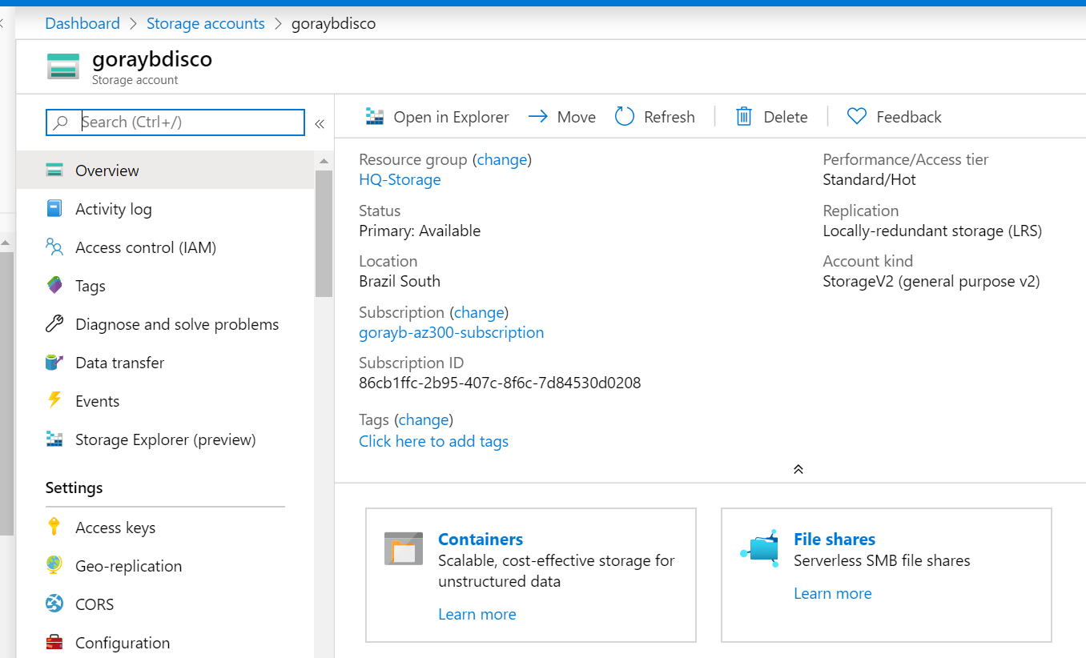
Storage Account

Slide 38
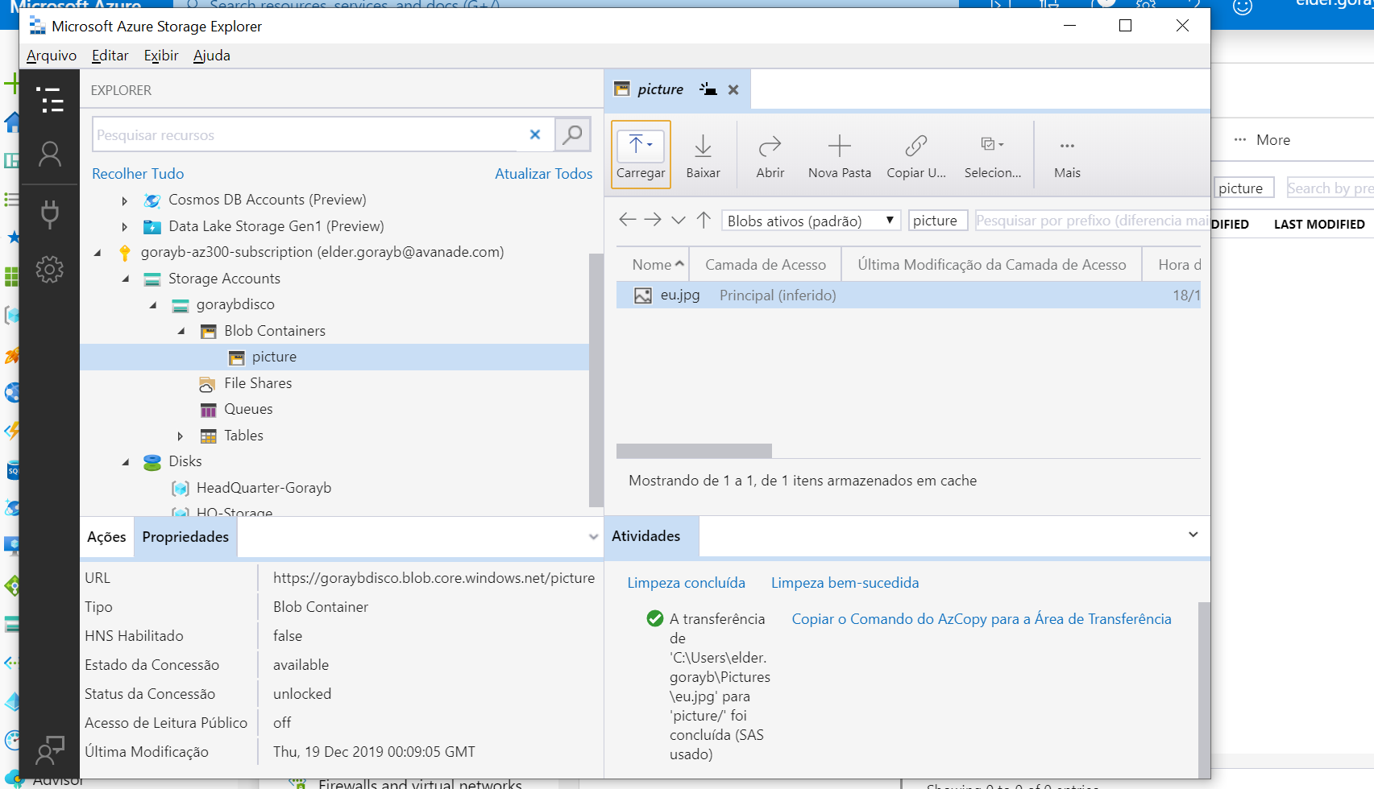
Azure Storage Explorer

Slide 39

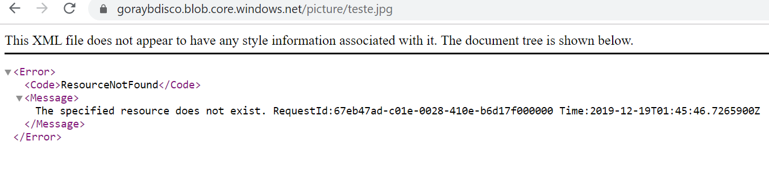
Conteiners
Blob Conteiner
  Access Policy
    Private – Não permite acesso anonimo.
    Blob – Acesso de leitura anônimo apenas para blob.
    Container - Acesso de leitura anônimo para blob e conteiner.
File Share
  Define cota para limitar o tamanho total dos arquivos no compartilhamento

Slide 40
SAS – Share Access Signature
Tipo de serviço: blob, file, queue e table.
Tipo de recurso: servisse, container e objeto.
Tipo de permissão: leitura, escrita, listar, deletar, adicionar, criar, atualizar e processar.
Data e hora de inicio e fim: data e hora de inicio, data e hora de expiração.
Ip ou Range de Ip permitido: Ip ou intervalo Ip.
Protocolo permitido: somente https ou http e https.
Associar a acces key: key1 ou key2.
Token
  ?sv=2019-02-02
  &ss=b
  &srt=sco
  &sp=rwdlac
  &se=2019-12-19T19:24:05Z
  &st=2019-12-19T11:24:05Z
  &spr=https
  &sig=zGmq2bSYDSG8IJ2D1sTEBnZj8lfkgf0eeDt2YcUoxSc%3D

Slide 41
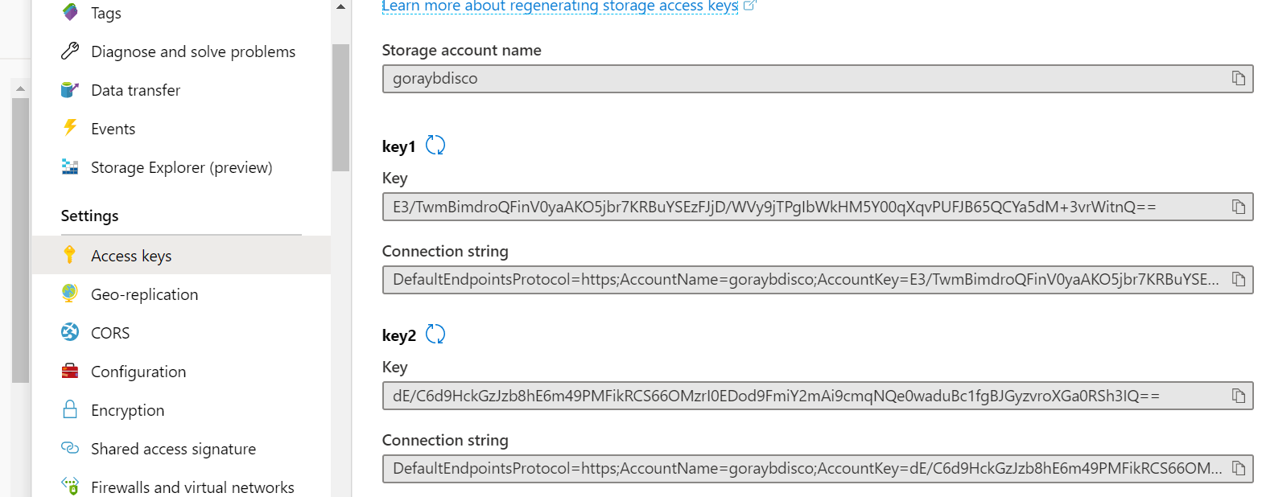
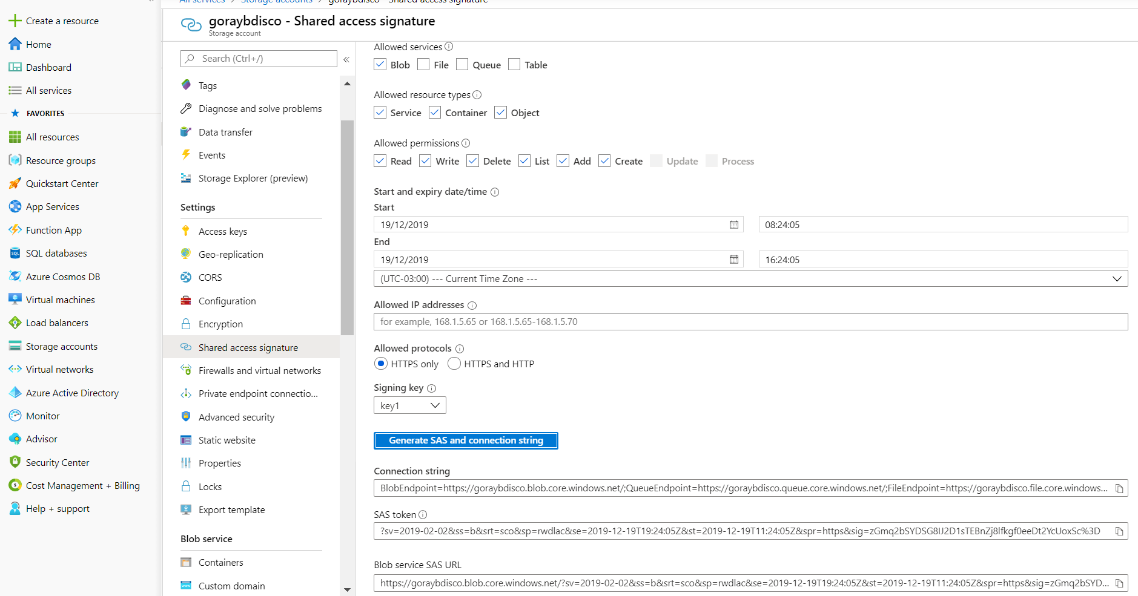
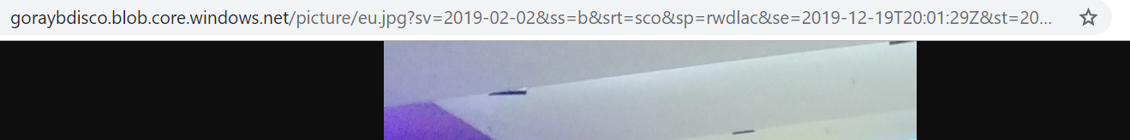
SAS – Share Access Signature
Token no final da URL

Slide 42
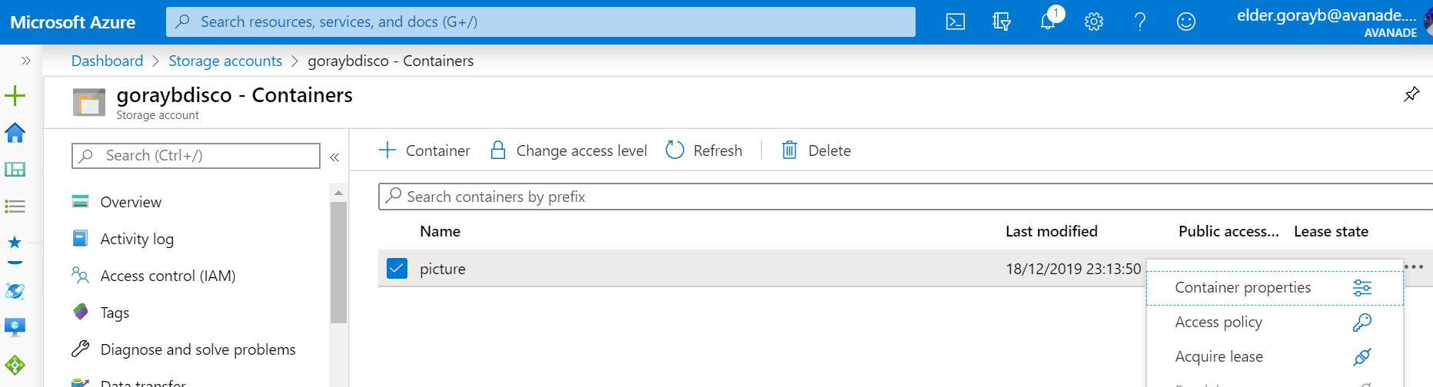
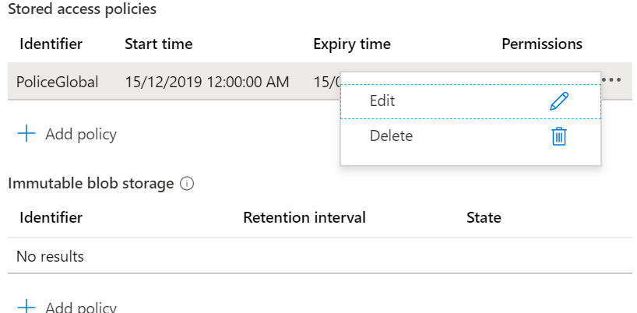
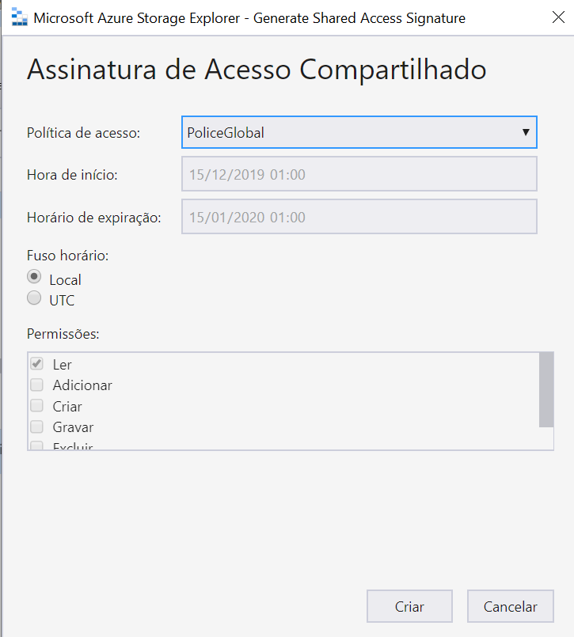
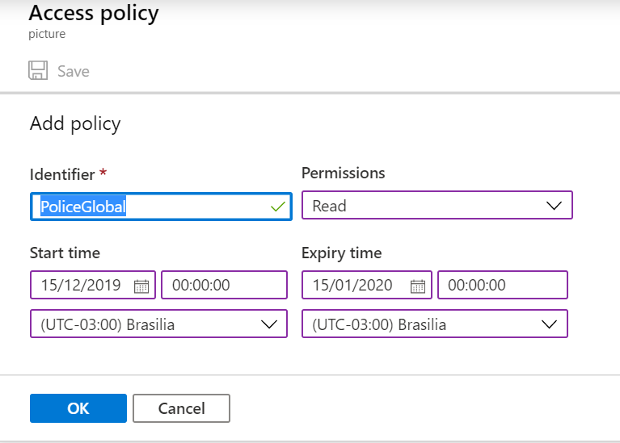
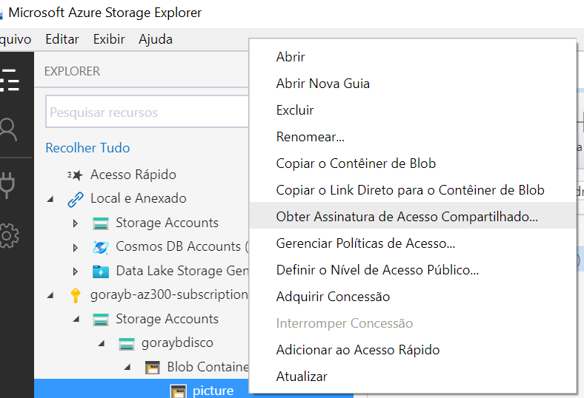
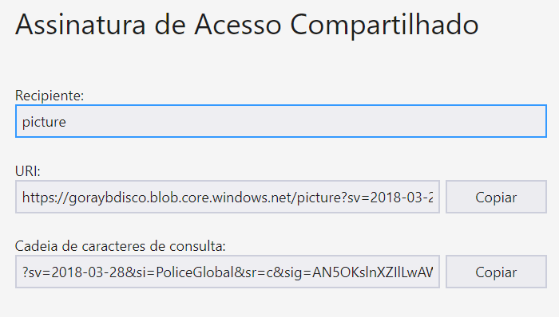
SAS – Share Access Signature
Policy Editavel
Policy Nomeada

Slide 43
Acesso aos Dados
Integração do Azure Active Directory (Azure AD) para BLOBs e filas. O Azure AD fornece RBAC (controle de acesso baseado em função) para um controle refinado sobre o acesso de um cliente a recursos em uma conta de armazenamento.
Integração de Azure AD Domain Services (DS) (versão prévia) para arquivos. Os arquivos do Azure oferecem suporte à autenticação baseada em identidade sobre o protocolo SMB por meio do Azure AD DS. Isso fornece ao RBAC um controle refinado sobre o acesso de um cliente aos recursos em uma conta de armazenamento.
Autorização de chave compartilhada para blobs, arquivos, filas e tabelas. Um cliente usando a Chave Compartilhada passa um cabeçalho com cada solicitação assinada usando a chave de acesso da conta de armazenamento.
Assinaturas de acesso compartilhado para blobs, arquivos, filas e tabelas. SAS (assinaturas de acesso compartilhado) fornecem acesso delegado limitado a recursos em uma conta de armazenamento. Adicionar restrições no intervalo de tempo para o qual a assinatura é válida ou nas permissões concedidas fornecerá flexibilidade no gerenciamento de acesso.
Acesso de leitura pública anônimo para contêineres e blobs. A autorização não é necessária.

Slide 44
Acesso aos Dados
 | Chave compartilhada (chave da conta de armazenamento) | Assinatura de acesso compartilhado (SAS) | Active Directory do Azure (Azure AD) | Acesso de leitura público anônimo
Blobs do Azure | Com suporte | Com suporte | Com suporte | Com suporte
Arquivos do Azure (SMB) | Com suporte | Sem suporte | Com suporte, somente com os serviços de domínio do AAD | Sem suporte
Arquivos do Azure (REST) | Com suporte | Com suporte | Sem suporte | Sem suporte
Filas do Azure | Com suporte | Com suporte | Com suporte | Sem suporte
Tabelas do Azure | Com suporte | Com suporte | Sem suporte | Sem suporte

Slide 45
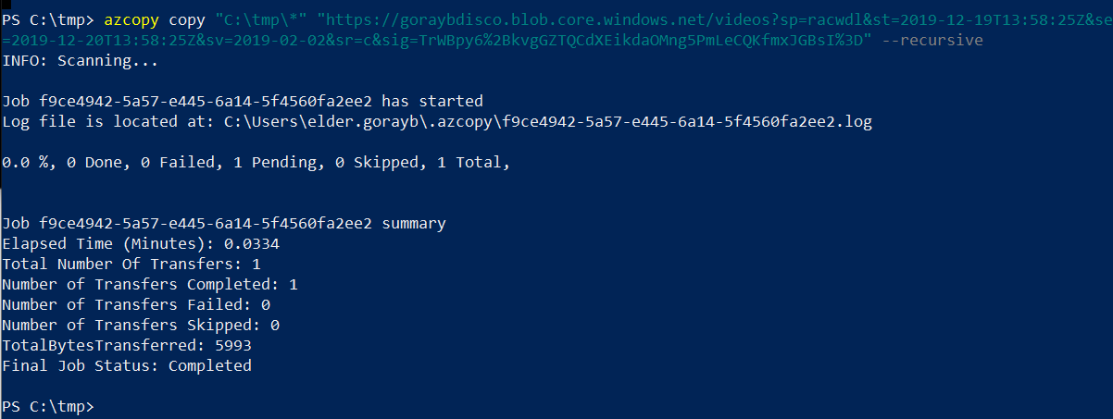
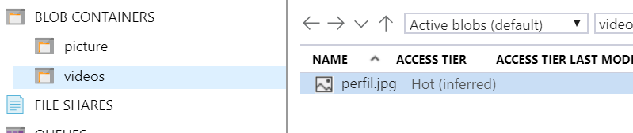
AzCopy – Aplicativo de Cópia
Copy + origem + url destino + SAS

Slide 46
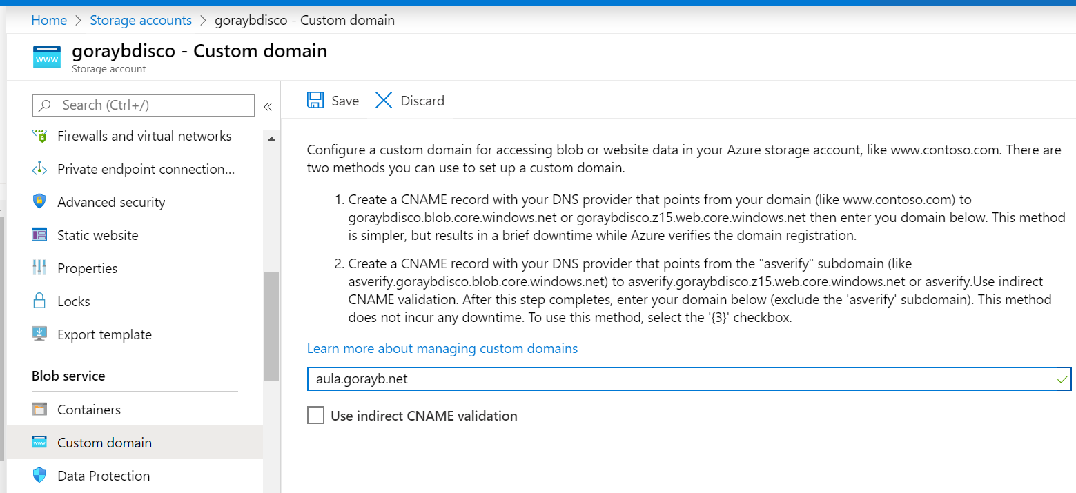
Storage Custom Domain
URL Registrada no provedor de domínio

Slide 47
Import / Export
Permite transferir com segurança grandes quantidades de dados entre o armazenamento (blobs e arquivos) do Azure o datacenter local, por meio do envio físico de unidades de disco.
Serviço de importação/exportação: Disponível no portal do Azure para criar e acompanhar trabalhos de importação e exportação.
WAImportExport (ferramenta de linha de comando):
  Prepara as unidades de disco que são enviadas para importação.
  Facilita a cópia de seus dados para a unidade.
  Criptografa os dados na unidade com BitLocker.
  Gera os arquivos de diário da unidade usados durante a criação de importação.
  Ajuda a identificar os números de unidades necessárias para trabalhos de exportação.
Unidades de disco SSDs (unidades de estado sólido) ou HDDs (unidades de disco rígido). A Microsoft pode fornecer os discos.

Slide 48
Import / Export
 | Criar Creating | Remeter Shipping | Transferir Transferring | Embalar Packaging | Completar Complete
Importar Import Job Flow | Cliente prepara os discos (ferramenta de importação / exportação) e criptografa com o bitlocker. Cria jobs de importação no Portal do Azure. | O cliente envia os discos rígidos para o DataCenter. A transportadora entrega os drivers rígidos ao data center. | Os discos são processados no datacenter. Os dados são copiados dos discos para conta de armazenamento (storage account). | Os discos são embalados para devolução. | Os discos rígidos são enviados de volta ao cliente.
Exportar Export Job Flow | Cliente cria um job de exportação no Portal do Azure. | O cliente envia os discos para o datacenter. A transportadora entrega os discos ao datacenter | Os discos são processados no datacenter. Os dados são copiados da conta de armazenamento (storage account) para os discos. Os discos são criptografados com o BitLocker. | Os discos são embalados e preparados para remessa de devolução. | Os discos são enviados de volta ao cliente.

Slide 49
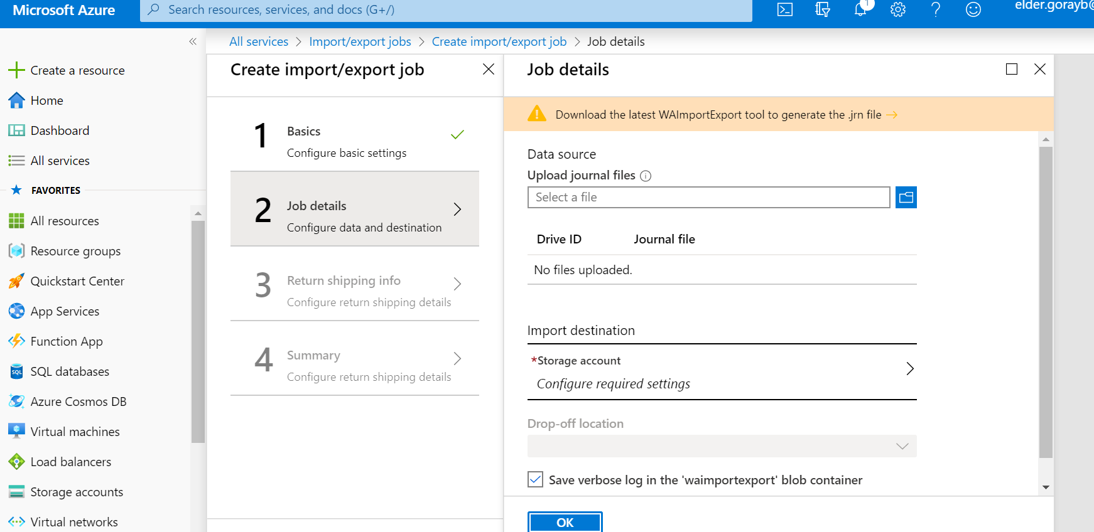
Import / Export

Slide 50
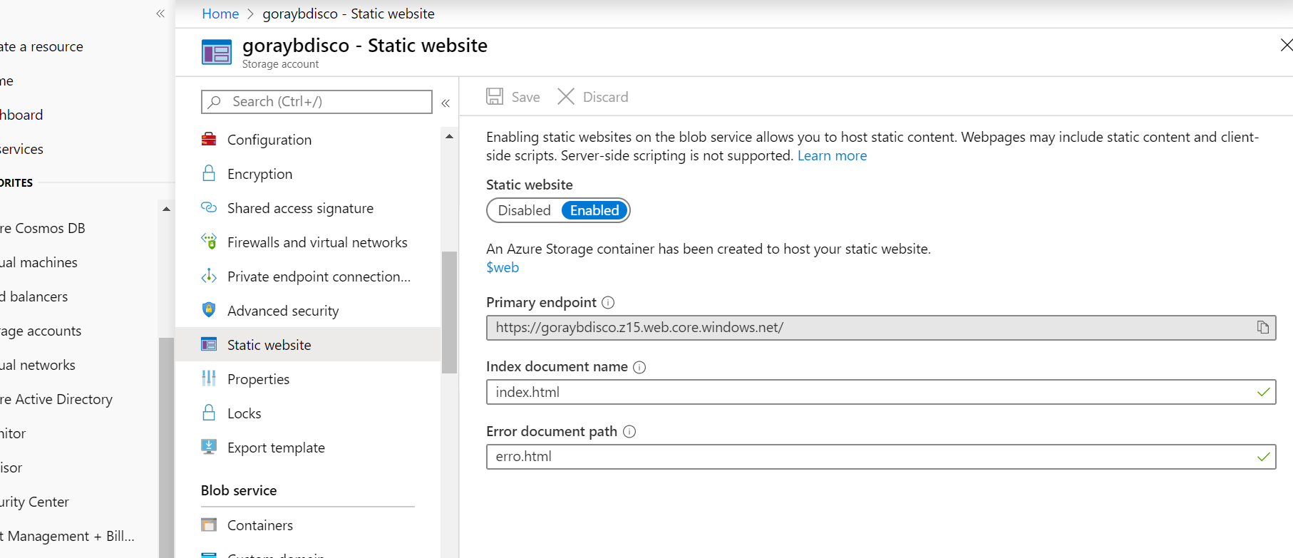
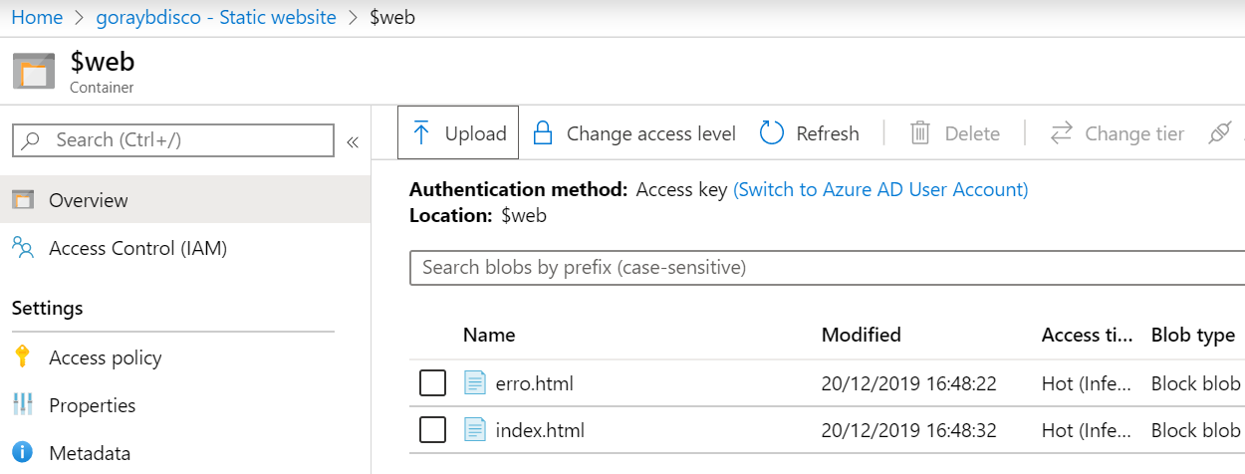
WebSite Estático Storage

Slide 51
Máquinas Virtuais

Slide 52
Hypervisor
BARE METAL
HIBRIDO
HOSTED
APP
APP
APP
APP
APP
APP
APP
SO
SO
SO
SO
SO
SO
SO
APP
SO
SO
Hypervisor
APP
Hypervisor
Hypervisor Sistema Op.
SO - Sistema Operacional
Hardware
Hardware
Hardware

Slide 53
Resumo VMs
Familia A – Muito basica, são usadas para testes e desenvolvimento.
Familia B – Burstable, Capacidade de CPU, máquinas que geram crédito a quando CPU é alocada e não utilizada.
Familia D – General propose, possui grande capacidade de armazenamento, pode até ser usada como storage.
Familia E – Memória, máquinas com memória RAM otimizada.
Familia F – CPU, alto poder de processamento.
Familia G – Godzila, maquinas gigantes.
Familia H – Hight performace compute, máquinas com alto teor de processamento, usada por cientistas.
Familia L – Grande velocidade de input e output em storage.
Familia M – Large memory. Memória RAM muito Grande.
Familia N – GPU, alto processamento.
Familia SAP Hanna – especifica para SAP HANNA.

Slide 54
Virtual
Machine
Famílias
A-Series - VMs econômicas de nível de entrada para desenvolvimento e teste (Basic)
  As VMs de série A tem configurações de memória e de desempenho de CPU melhor adequadas para cargas de trabalho de nível de entrada, como desenvolvimento e teste. Elas são econômicas e fornecem uma opção de baixo custo para começar com o Azure. O Av2 Standard é a última geração de VMs da série A com desempenho de CPU semelhante, mas com mais RAM por vCPU e discos mais rápidos.
Série Bs - VMs econômicas expansíveis (Bustable – CPU Economica)
  As máquinas virtuais da série Bs são econômicas e oferecem opções de baixo custo para cargas de trabalho que geralmente são executadas com uma utilização de CPU de linha de base baixa a moderada, mas que, às vezes, precisam disparar para uma utilização de CPU significativamente mais alta quando a demanda aumenta.
Série D - Computação para fins gerais (Proposta geral)
  As VMs da série D apresentam CPUs rápidas e uma configuração ideal de CPU para memória, tornando-as adequadas para a maioria das cargas de trabalho de produção.
Série DC - Proteja dados em uso
  As máquinas virtuais da série DC são uma nova família de VMs para proteger a confidencialidade e a integridade dos dados e do código, processadas no Azure usando enclaves seguros. Elas são agregadas às funcionalidades de criptografia internas existentes que protegem os dados no Azure enquanto eles estão em repouso e em trânsito.
Série E - Otimizada para aplicativos hyper-threaded na memória (Memória RAM)
  As máquinas virtuais do Azure da série E são otimizadas para aplicativos pesados na memória, como o SAP HANA. Essas VMs são configuradas com altas taxas de memória / núcleo, o que as torna adequadas para servidores de bancos de dados relacionais, com caches médios a grandes e análises na memória.
Série F - Computar máquinas virtuais otimizadas (CPU – Cors , Processamento)
  As VMs da série F apresentam um índice maior de CPU/memória. Elas têm 2 GB de RAM e 16 GB de SSD (unidade de estado sólido) local por núcleo da CPU e são otimizadas para cargas de trabalho de computação intensiva. A série Fsv2 apresenta 2 GiB de RAM e 8 GB de armazenamento temporário local (SSD) por vCPU. A série Fsv2 contém a tecnologia Hyper-Threading e é baseada no processador Intel Xeon® Platinum 8168 (SkyLake) de 2,7 GHz, que pode alcançar velocidades de clock de até 3,7 GHz com a Tecnologia Intel Turbo Boost 2.0.

Slide 55
Virtual
Machine
Famílias
Serie G - Máquinas virtuais otimizadas de armazenamento e memória (Godzila – Maquinas gigantes)
  As VMs da série G contêm a família de processadores Intel® Xeon® E5 v3, com duas vezes mais memória e quatro vezes mais armazenamento de SSD (unidade de estado sólido) do que a Série D para uso geral. A série G apresenta até ½ TB de RAM e 32 núcleos de CPU, fornecendo desempenho computacional inigualável, memória e armazenamento SSD local para seus aplicativos mais exigentes.
Série H - Máquinas virtuais com computação de alto desempenho (high performance – Alta performace – Ideal para processamento cientifico)
  As VMs da série HB são otimizadas para aplicativos de HPC orientados por largura de banda de memória, como hidrodinâmica, análise explícita de elementos finitos e modelagem de clima. As VMs HB contam com 60 núcleos do processador AMD EPYC 7551, 4 GB de RAM por núcleo de CPU, nenhum hyperthreading e até 4 discos gerenciados. A plataforma AMD EPYC oferece mais de 260 GB/s de largura de banda de memória. As VMs da série HC são otimizadas para aplicativos de HPC orientados por computação intensiva, como análise implícita de elementos finitos, simulação de reservatório e química computacional. As VMs HC contam com 44 núcleos do processador Intel Xeon Platinum 8168, 8 GB de RAM por núcleo de CPU, nenhum hyperthreading e até 4 discos gerenciados. A plataforma Intel Xeon Platinum é compatível com o ecossistema avançado de ferramentas de software da Intel e apresenta uma velocidade de clock de 3.4 GHz em todos os núcleos na maioria das cargas de trabalho.
Série Ls - Armazenar máquinas virtuais otimizadas
  A série Lsv2 mais recente apresenta alta taxa de transferência, baixa latência e armazenamento NVMe local diretamente mapeado. As VMs Lsv2 são executadas no processador AMD EPYC™ 7551 com um impulso total dos núcleos de 2,55 até 3,0 GHz de impulso de um único núcleo. As VMs da série LSv2 oferecem até 80 vCPUs em uma configuração de hiper-thread, com 8 GiB de memória por vCPU e até 19,2 TB (10 x 1,92 TB) disponíveis diretamente para a VM.
Série M - As maiores máquinas virtuais otimizadas para memória
  A família da série M de máquinas virtuais do Azure abrange as VMs mais otimizadas para memória até o momento. Essas VMs são ideais para cargas de trabalho pesadas in-memory, como SAP HANA. A série M oferece até 4 TB de RAM em uma única VM. Além disso, essas VMs oferecem a maior contagem de CPU virtual de até 128 vCPUs em uma única VM para habilitar o processamento paralelo de alto desempenho.
Série N - Máquinas virtuais habilitadas para GPU
  A série N é uma família de Máquinas Virtuais do Azure com capacidades de GPU. GPUs são ideais para cargas de trabalho com uso intensivo de gráficos e computação, ajudando os clientes a estimular a inovação por meio de cenários como visualização remota de alto nível, aprendizado aprofundado e análise preditiva.

Slide 56
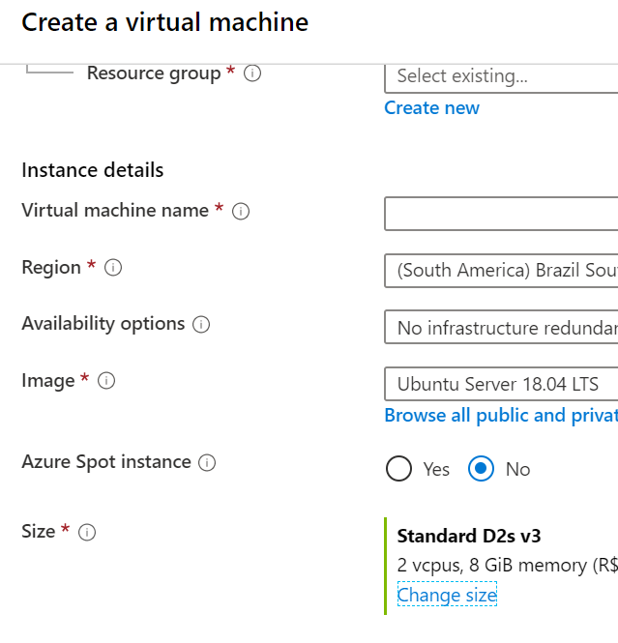
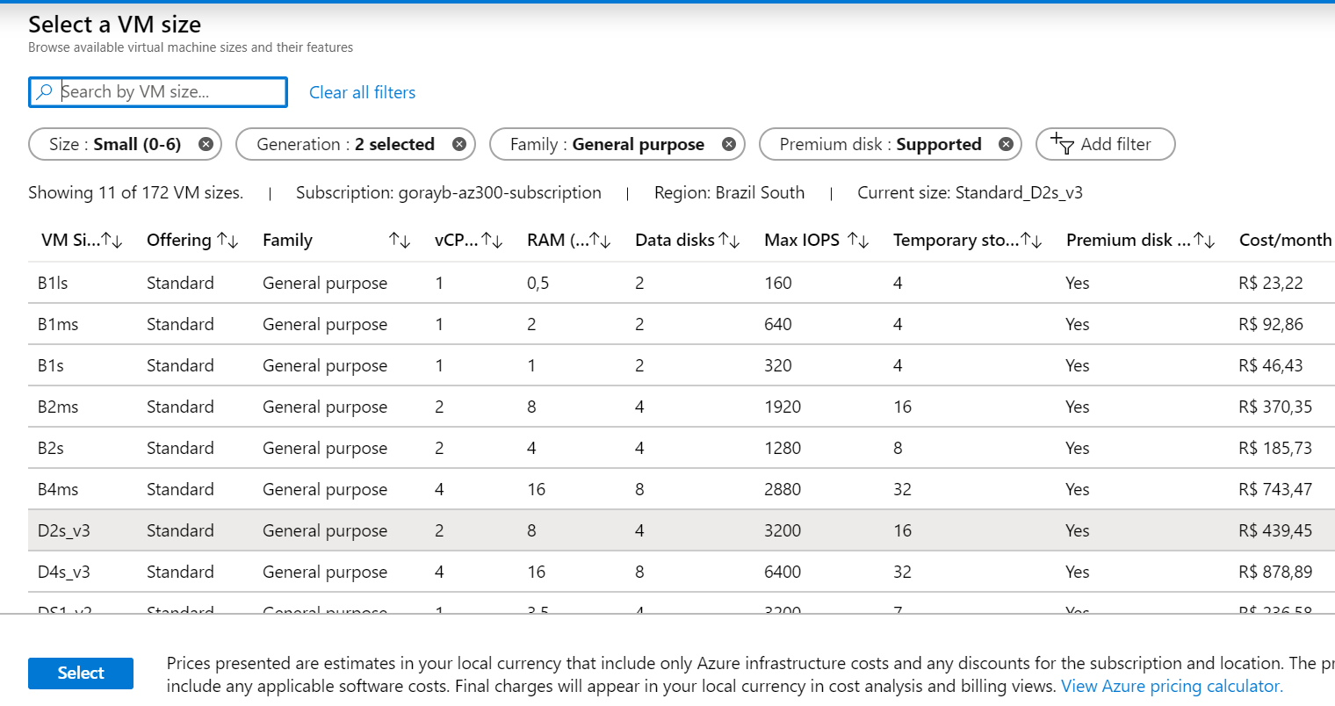
Família - Máquina Virtual
Selecionar VM
VM, família, preço e mais.

Slide 57
AZURE COMPUTE UNITS ACU’s
O conceito da ACU (Unidade de Computação do Azure) fornece uma maneira de comparar o desempenho de computação (CPU) em diferentes máquinas virtuais do Azure.
A ACU é apenas uma diretriz. Os resultados para sua carga de trabalho podem variar

Slide 58

Máquinas Virtuais
Availability zone - Zonas de Disponibilidade é uma oferta de alta disponibilidade que protege os aplicativos e dados contra falhas do datacenter. As Zonas de Disponibilidade são locais físicos exclusivos em uma região do Azure. Cada zona é composta por um ou mais datacenters equipados com energia, resfriamento e rede independentes. Para garantir a resiliência, há um mínimo de três zonas separadas em todas as regiões habilitadas. A separação física das Zonas de Disponibilidade dentro de uma região protege os aplicativos e dados contra falhas do datacenter.
Availability set - Conjunto de disponibilidade é uma funcionalidade de agrupamento lógico para isolar recursos de VM uns dos outros quando são implantados. O Azure garante que as VMs colocadas em um conjunto de disponibilidade sejam executadas em vários servidores físicos, racks de computação, unidades de armazenamento e comutadores de rede. Se ocorrer uma falha de hardware ou de software, somente um subconjunto de suas VMs será afetado e a solução geral permanecerá operacional. Os conjuntos de disponibilidade são essenciais para a criação de soluções de nuvem confiáveis.

Slide 59

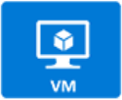
Availability Set - Contingencia
VM Principal
Fault Domains
Previne falhas, desastres.
Racks Diferentes
Update Domains
Previne atualizações ou manutenções.
Servidores Diferentes

Slide 60
Public inbound ports
None
Allow selected ports (Permitir portas)
  Http porta 80
  Https porta 443
  SSH porta 22
  RDP porta 3389

Slide 61
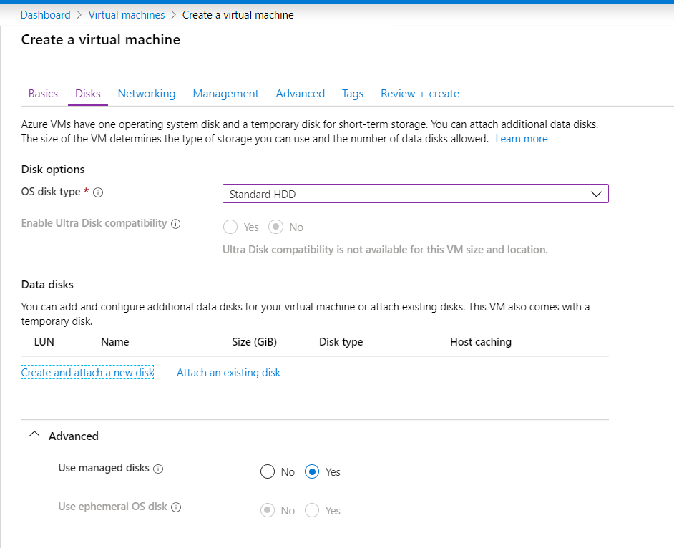
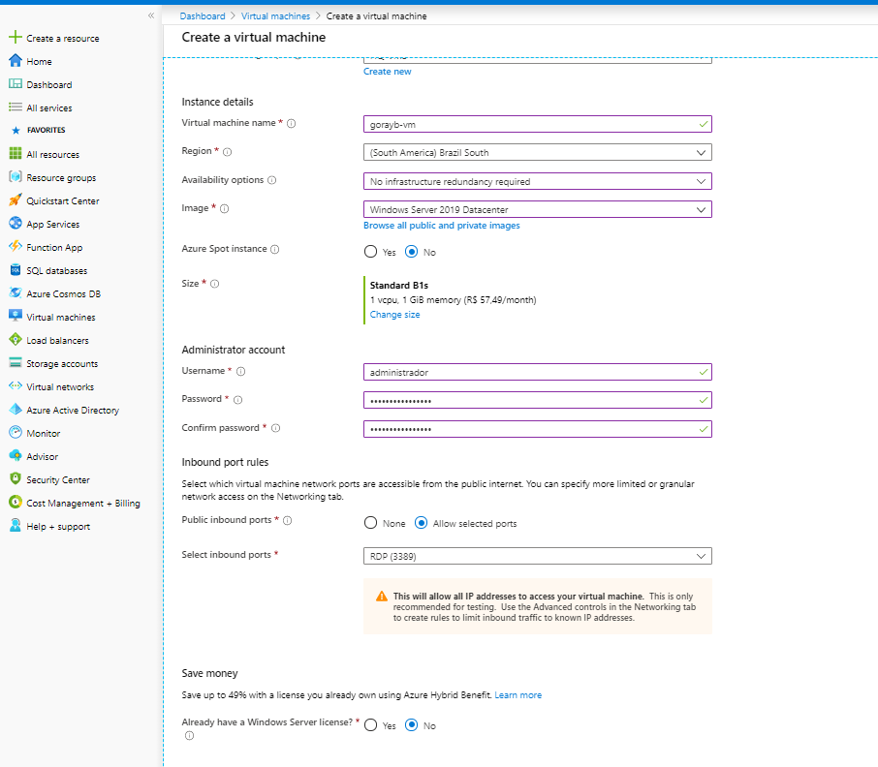
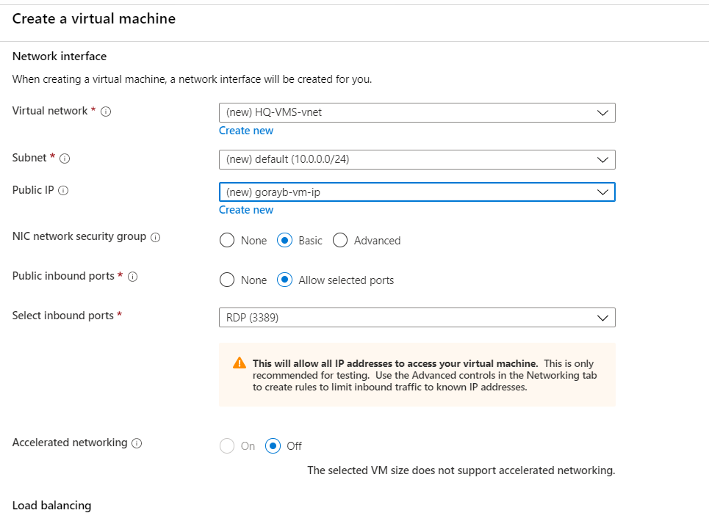
Máquina Virtual
Acesso Externo
Licenças da Máquina

Slide 62
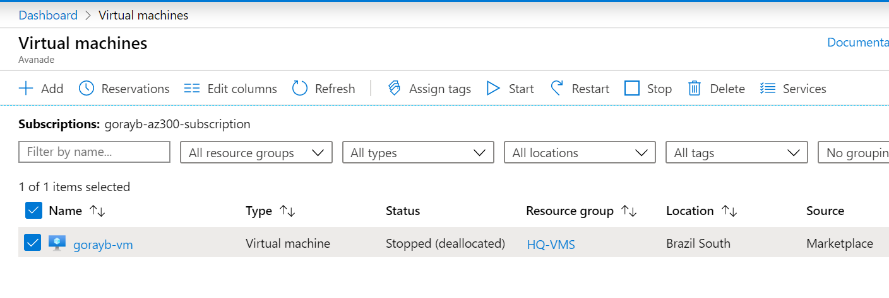
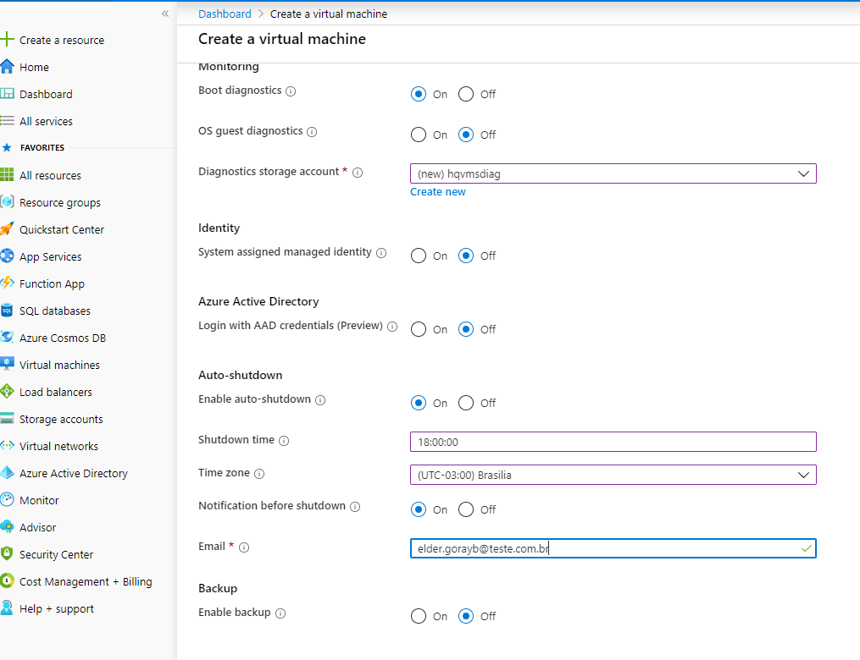
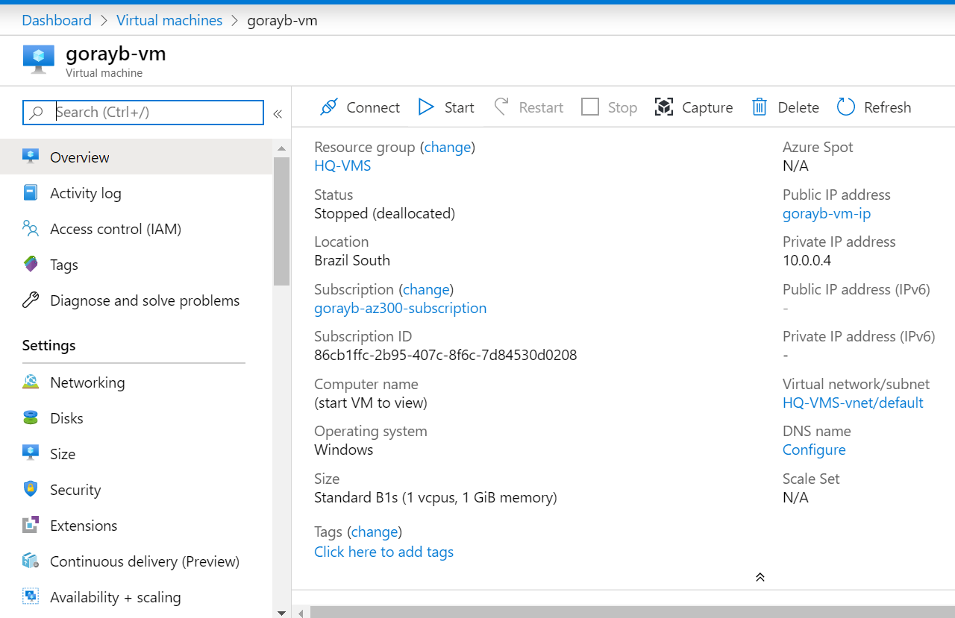
Máquina Virtual
Máquina Desliga Automaticamente

Slide 63
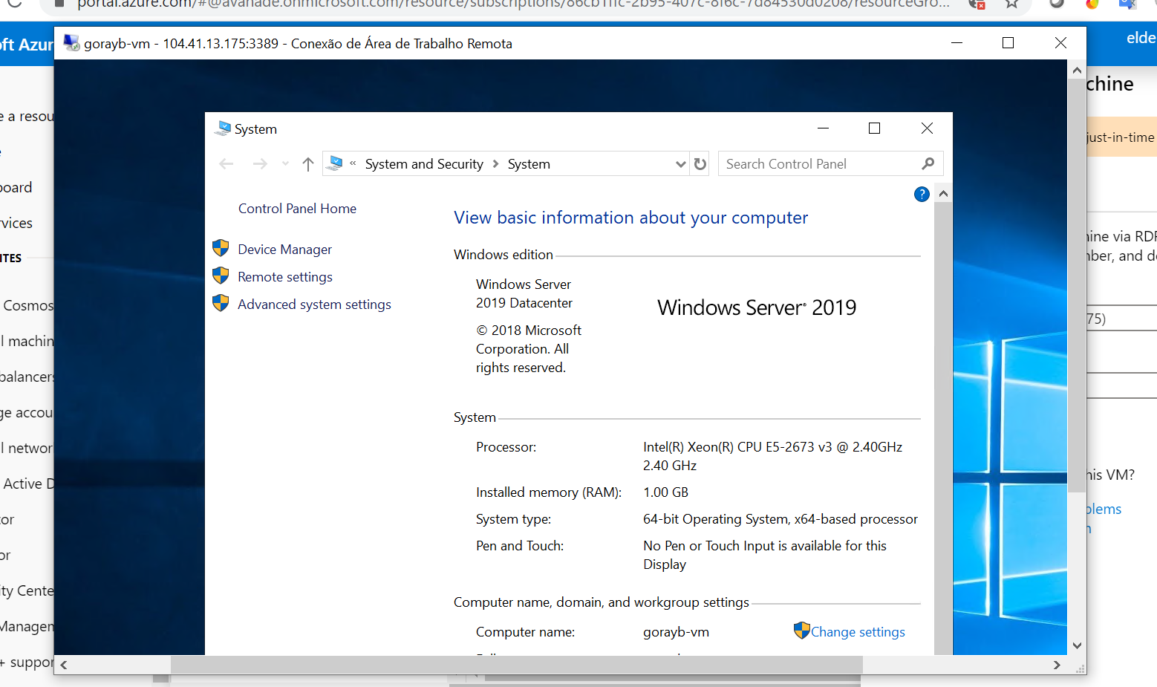
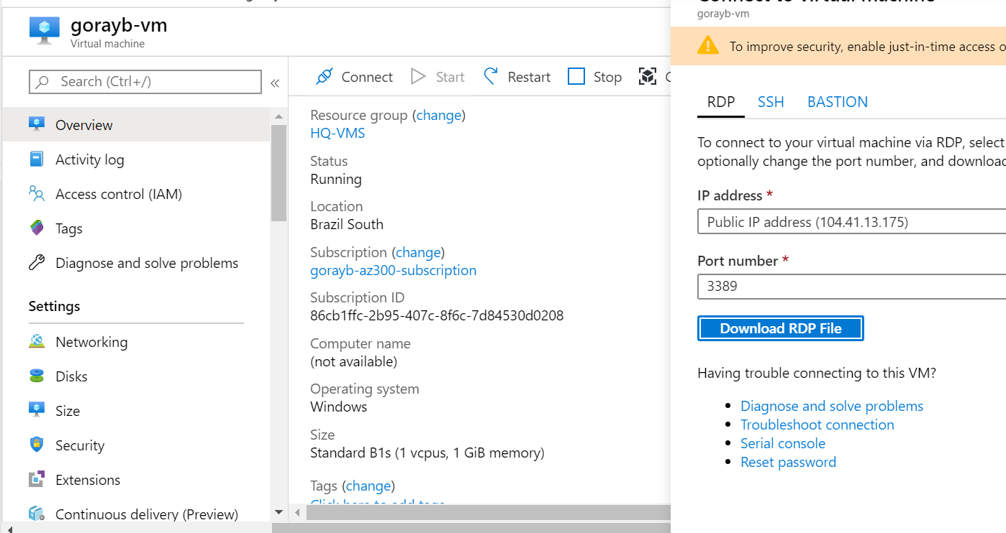
Máquina Virtual
Abre Dados de Conexão
Arquivo de Conexão

Slide 64
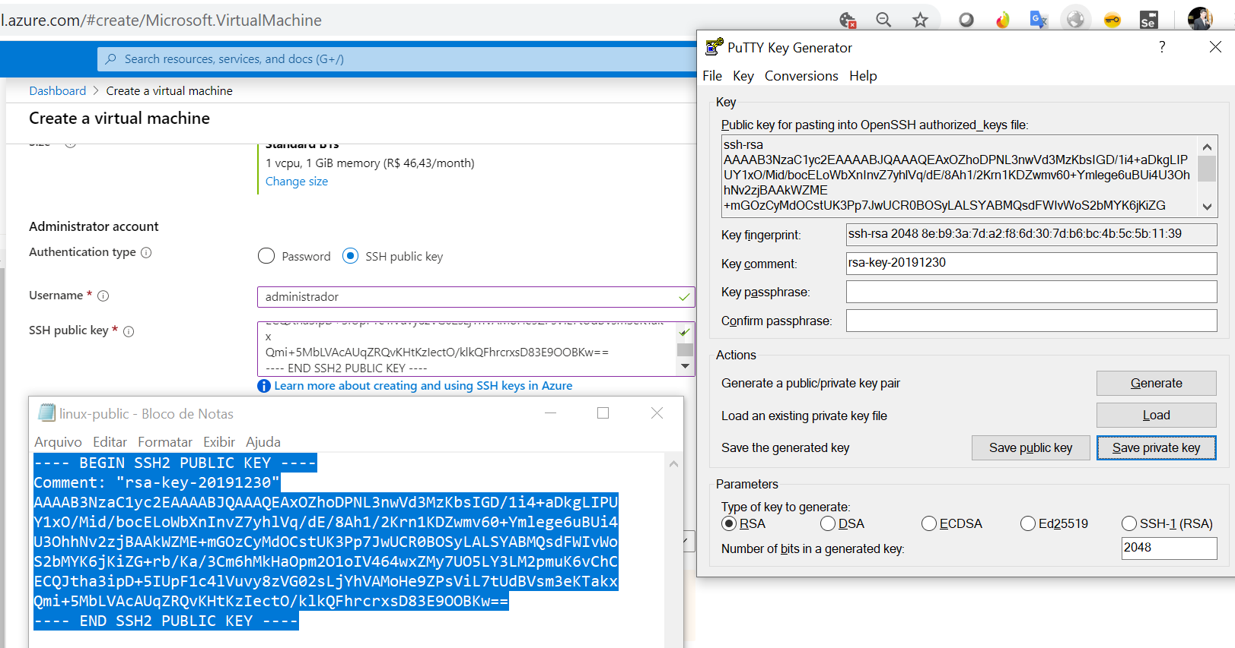
Máquina Virtual

Slide 65
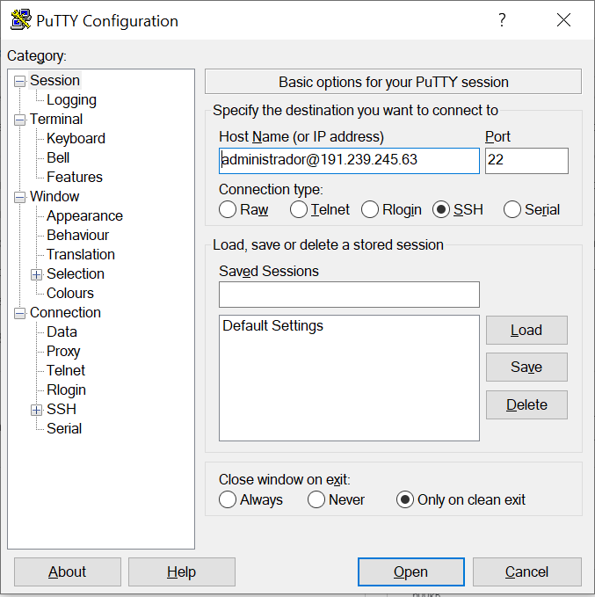
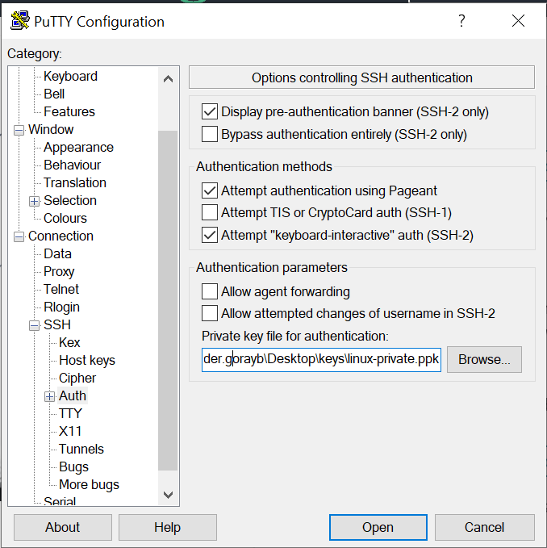
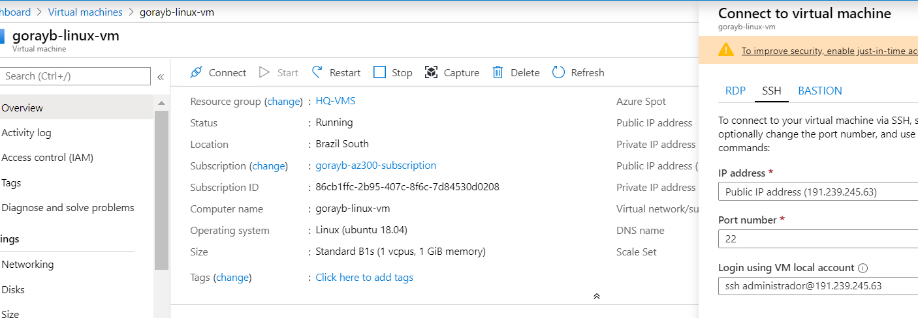
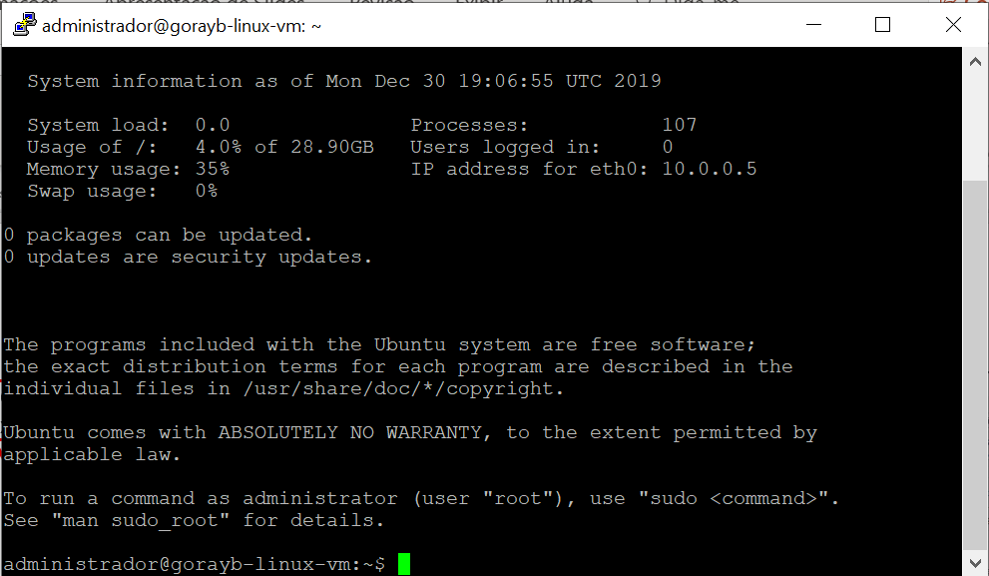
Máquina Virtual
Chave Privada
Abre Dados de Conexão
Dados de Conexão

Slide 66
Máquinas Virtuais e Storage

Slide 67
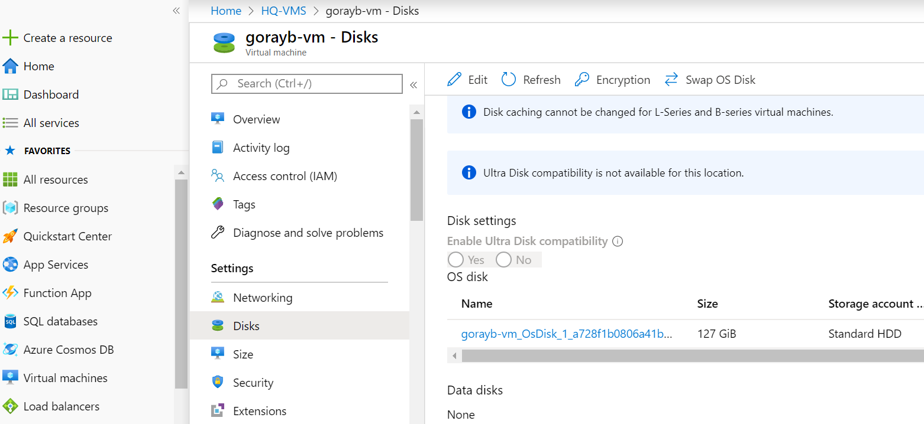
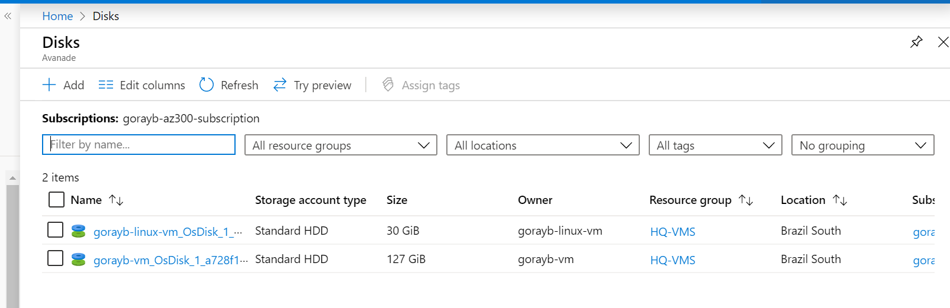
Disco Virtual Machine
Disco Máquina Virtual
Discos existentes

Slide 68
Disk – Tipos – Máquinas Virtuais
Três tipos de discos são usados com máquinas virtuais do Azure:
  Disco do sistema operacional: quando você cria uma VM do Azure, o Azure anexa automaticamente um VHD para o SO (sistema operacional).
  Disco temporário: quando você cria uma VM do Azure, o Azure adiciona automaticamente um disco temporário. Esse disco é usado para dados como arquivos de permuta e de página. Os dados nesse disco podem ser perdidos durante a manutenção ou ao reimplantar uma VM. Não use para armazenar dados permanentes, como arquivos de banco de dados ou logs de transações.
  Discos de dados: um disco de dados é um VHD anexado a uma máquina virtual para armazenar dados de aplicativos ou outros dados que precisam ser mantidos.

Slide 69
Virtual Machine - Disk
O que é IOPS.
  É o número de solicitações que podem ser processadas pelo disco em um segundo. Uma única solicitação é uma operação de leitura ou gravação
O que é Taxa de Transferência (largura de banda, throughput)
  É o volume de dados que o aplicativo envia aos discos de armazenamento em um intervalo especificado (geralmente, por segundo)
O que é Latência.
  É o tempo que seu aplicativo leva para enviar uma solicitação e obter uma resposta

Slide 70



Disco Virtual Machine
Discos existentes

Slide 71



Disco Virtual Machine
Salva alterações no Disco da Máquina Virtual
Adiciona novo Disco na Máquina Virtual

Slide 72




Caching - Buffer
Buffer Swap
Expande
Memória
Cache
de Disco
Expande Disco
SRAM
Processador de Consultas
Armazenamento
RAM
DRAM
ULA
Cache
UC
Cache
Mapeamento Direto
Registradores
Dados
Cache
Cache
Outros Caches
Set Associatividade
Full Associatividade

Slide 73
Virtual Machine - Disk Caching
Cache é um componente especializado que armazena dados (normalmente na memória) para que eles possam ser acessados mais rapidamente.
O cache de leitura tenta acelerar a recuperação de dados.
  Os dados já foram lidos e existem no cache.
  O cache é grande o suficiente para conter todos os dados.
  Cache de leitura (previsibilidade da fila de leitura) como um conjunto de leituras sequenciais. Quando os dados são pulverizados o cache trará pouco ou nenhum benefício e ainda poderá reduzir o desempenho do disco.
O cache de gravação tenta acelerar a gravação dados no armazenamento persistente. Esse mecanismo pode ser um possível ponto de falha. Alguns aplicativos gerenciam seu próprio cache.

Slide 74
Disk Caching – Opções – Máquinas Virtuais
Há três opções comuns para o cache de disco de VM:
  Leitura/gravação – cache write-back. Use essa opção somente se o aplicativo manipular corretamente a gravação de dados armazenados em cache em discos persistentes quando necessário.
    Latencia Aumenta, IOPS Diminiu.
  Somente leitura – as leituras são executadas do cache
    Latencia Diminui, IOPS Autenta.
  Nenhum – sem cache. Selecione essa opção para discos somente gravação e de gravação intensa. Os arquivos de log são um bom candidato porque são operações de gravação intensa.

Slide 75

Virtual Machine - Disk Caching
Caching Disk
Editar Caching

Slide 76
Scalonamento de Máquinas Virtuais

Slide 77
Scaling Set
Conjuntos de dimensionamento de máquinas virtuais do Azure lhe permitem criar e gerenciar um grupo de VMs idênticas, com balanceamento de carga e dimensionamento automático.
Os conjuntos de dimensionamento são criados a partir de máquinas virtuais. Com conjuntos de dimensionamento, as camadas de automação e gerenciamento são fornecidas para executar e dimensionar seus aplicativos

Slide 78

Network – Máquinas Virtuais

Slide 79

Network – Máquinas Virtuais

Slide 80

Availability Set
Hacks
Servidores
Gerenciamento dos Discos Automática ou manual

Slide 81

Máquina Virtual - Availability Set
Seleciona Disponibilidade
Seleciona as regras

Slide 82

Máquina Virtual - Availability Set
Máquinas Virtuais
Racks Diferentes
Servidores Diferentes

Slide 83



Scaling Set
Auto – Scale
Mínimo e máximo de servidores ligados
Servidores
Liga Desliga conforme média de CPU - AVG

Slide 84



Virtual machine scale sets
Disponibilidade em Zonas
Tipo de Balanceamento
Quantidade de VMs
Quando liga nova VMs
Quando desliga VMs

Slide 85





Virtual machine scale sets

Slide 86
Redes Virtuais

Slide 87

VNET – Virtual Networking
A Rede Virtual do Azure (VNet) é o bloco de construção fundamental de sua rede privada. Ela permite vários tipos de recursos do Azure, como:
Interfaces de rede
Endereços IP
Rede virtual e sub-redes
Grupos de segurança de rede
Balanceadores de carga

Slide 88
Conceito VNET
Espaço de endereço: Vnet contem endereço IP públicos e privados.
  A vnet é limitada pelo bloco de ips privados e personalizados usando a mascara de redes para definir o tamanho (quantidades de máquinas - RFC 1918).
  O escopo de uma VNET é uma única região/localização.
  Uma VNET criada em uma assinatura não pode se estender para outra assinatura.
Sub-redes: SubNets são blocos de endereços IP públicos e privados, definidos dentro do intervalo da VNET e agrupados por uma nova mascara de rede.

Slide 89



Virtual Network – VNET e SUBNET

Slide 90






VNET
NSG – Networking Security Group
UDR - User-defined route
Resouce Group NetworkGroup
VNET (RedeCloud) – 192.168.0.0/16 – Range (192.168.0.1 - 192.168.255.254) – Broadcast 192.168.255.255
VNET (RedeCloud2) – 10.0.0.0/16
Subnet (SubA) – 192.169.1.0/24
VM01 192.168.1.4
40.122.45.163
Vnet Gateway
Subnet (SubC) – 10.0.1.0/24
IP Privado
Implicit Routing
VM03
10.0.1.4
40.122.145.163
Peer - Peering
Subnet (SubB) – 192.169.2.0/24
VM02 192.168.1.4
40.122.66.238
Internet Gateway

Slide 91

SubNet- Conectividade Rota Implicita

Slide 92



Route Tables
Criar um nova rota
Criar uma nova tabela de roteamento
Associar tabela e subnet

Slide 93


Peer
Criar uma nova Peering
Permite pacotes externos serem redirecionados entre vnets
Permite compartilhar gatway

Slide 94
Network Security Group
Grupo de segurança de rede é um conjunto de regras de segurança que permitem ou negam o tráfego de rede de entrada ou de saída no Azure.

Slide 95
Network Watcher - Observador de Rede
Ferramentas para monitorar, diagnosticar, exibir métricas e ativar ou desativar os logs de recursos em uma rede virtual do Azure.
Monitorar e reparar a integridade da rede de produtos IaaS (infraestrutura como serviço)
  máquinas virtuais, redes virtuais, gateways de aplicativo, balanceadores de carga, etc.
  Não se destina e não funcionará para monitoramento de PaaS ou análise da Web.
Quando criamos ou atualizamos uma Rede Virtual o Observador de Rede é ativado automaticamente na região da sua rede virtual.
  Não há impacto em seus recursos ou cobranças.

Slide 96
Network Watcher Monitoring
Monitora a comunicação entre uma máquina virtual e um ponto de extremidade
monitora a comunicação em um intervalo regular
informa sobre alterações de topologia de rede
fornece a latência média, mínima e máxima observada ao longo do tempo.
Acessibilidade, identifica problema de resolução de nome DNS, a CPU, memória ou firewall com o sistema operacional de uma máquina virtual ou o tipo de salto de uma rota personalizado ou regra de segurança para a VM ou sub-rede de conexão de saída
Monitora desempenho da rede híbrida baseada na nuvem que ajuda a monitorar, ajuda a monitorar rede para serviços e pontos de extremidade do aplicativo e a monitorar o desempenho do Azure ExpressRoute. Detecta problemas de tráfego, como blackholing e erros de roteamento.
A solução gera alertas e notifica como e quando um limite é ultrapassado para um link de rede.

Slide 97
Network Watcher - Topology capability
Permite que você gere um diagrama visual dos recursos em uma rede virtual e as relações entre os recursos

Slide 98
IP Flow Verify
Verifica se um pacote tem ou não permissão partindo de uma máquina virtual.
  Retorna a permissão o grupo de segurança e a regra que negou ou permitiu o pacote.

Slide 99
Next Hop
Próximo salto obtém o tipo do próximo salto e o endereço IP de um pacote em uma VM e na NIC.
  Retorna a tabela de rotas associada ao próximo salto. Internet, VirtualAppliance, VirtualNetworkGateway, VirtualNetwork, VirtualNetworkPeering, VirtualNetworkServiceEndpoint, MicrosoftEdge, Nenhum.

Slide 100
Effective security rules
Regras de segurança efetivas, mostra todas as regras de segurança aplicadas à interface de rede, a sub-rede que interface de rede está e a agregação de ambas.

Slide 101
Packet capture
permite que você crie sessões de captura de pacote para controlar o tráfego em uma máquina virtual.
  dados capturados são armazenados no disco local ou um blob de armazenamento.

Slide 102
Connection Troubleshoot
Fornece a capacidade de verificar uma conexão TCP direta de uma máquina virtual a uma VM (máquina virtual), FQDN (nome de domínio totalmente qualificado), URI ou endereço IPv4.
  Os resultados retornados podem fornecer informações sobre se um problema de conectividade é devido a uma plataforma ou um problema de configuração do usuário.

Slide 103





Virtual Private Network/Site to Site/Point to Site.
Point to Site
Conexão individual
VPN
Gatway
IPSEC
Cripitografado
Infra Física
Site to Site
Escritório Físico
Router ou
Firewall

Slide 104

Express Route - Point to Point Ethernet Connection.
Infra Física
Escritório Físico
Link Dedicado ExpressRoute
Redundância – Primário e Secundário
CIR - Committed information rate
Parceiro ISP

Slide 105
Express Route – Cloud Exchenge Co-Location
Data Center Físico
Link Dedicado ExpressRoute
Redundância – Primário e Secundário
CIR - Committed information rate
Escritório Físico

Slide 106
Express Route – Any to Any Connection
Escritório Físico
Escritório Físico
WAN
Wide Area Network
Escritório Físico
Escritório Físico
Link Dedicado ExpressRoute
Redundância – Primário e Secundário
CIR - Committed information rate

Slide 107
Load Balancer
compatível com cenários de entrada e saída, fornece baixa latência e alta taxa de produtividade e pode ser escalado verticalmente em milhões de fluxos para aplicativos TCP e UDP.
SKU Load Balancer
  Básico
  Standard

Slide 108
Load Balancer
Camada 4 OSI
baixa latência
alto desempenho
(protocolos TCP e UDP)
5-Tuple HASH
Source IP
Source Port
Destination IP
Destination Port
Protocol
TCP PORT: 80
VNET
Public Load Balancer
5-Tuple HASH
Source IP
Source Port
Destination IP
Destination Port
Protocol
TCP PORT: 80
Investigações de integridade
(monitoramento de VMs)
(haelth probes ou service monitoring)
WEB
TIER
Internal Load Balancer
Auto-Reconfiguration
Availability Set
Front End
IP Publico
Back End
Pool VMs
PORT: 1433
NAT
Porta Entrada
Porta Saída
DATABASE
TIER

Slide 109
Active Directory

Slide 110
Contas - Active Directory
AAD - Azure Active Directory Gratuito. Fornece gerenciamento de usuários e de grupos, sincronização de diretório local, relatórios básicos, autoatendimento para alteração de senha e logon único no Azure, no Office 365 e em muitos aplicativos SaaS populares.
ADDS
  Azure Active Directory Premium P1. Além dos recursos gratuitos, o P1 também permite que seus usuários híbridos acessem recursos locais e de nuvem. Ele também dá suporte à administração avançada, como grupos dinâmicos, gerenciamento de grupo de autoatendimento, Microsoft Identity Manager (um conjunto de gerenciamento de acesso e identidade local) e recursos de write-back de nuvem, que permitem a redefinição de senha por autoatendimento para os usuários locais.
  Azure Active Directory Premium P2. Além dos recursos nos planos Gratuito e P1, o P2 também oferece o Azure Active Directory Identity Protection, a fim de fornecer Acesso Condicional baseado em risco para seus aplicativos e dados críticos da empresa, e o Privileged Identity Management, para ajudar a descobrir, restringir e monitorar os administradores e o acesso deles a recursos e fornecer acesso Just-In-Time quando for necessário.
AADDS – Suporte e operação completa da Microsoft.

Slide 111
LDAP - Lightweight Directory Access Protocol
TCP – Porta 389 (sem criptografia) ou 636 (criptografia)
Diretório – Base de dados baseado em arvores hierárquicas.
Domínio – Limite administrativo, limites de controle.

Slide 112
Active Directory
Conta Azure
Active Directory
Active Directory
SubScription
SubScription
Grupos
Grupos
Grupos
Grupos

Slide 113



MFA Autenticação Multifator
Auto Atendimento Senha
Sistemas
Usuário:
Senha:
Código SMS ou Aplicativo
Entrar
Código Verificação
Entrar
Recuperar Senha
Notificação Aplicativo Móvel
Código do Aplicativo Móvel
E - mail
Telefone Celular
Telefone Comercial
Perguntas de Segurança

Slide 114
Ad Connect Sync – Identidade Hibrida
Sincronização de hash de senha – um método de entrada que sincroniza o hash da senha do AD local do usuário com o Azure AD.
Autenticação de passagem – um método de entrada que permite que os usuários usem a mesma senha localmente e na nuvem, mas não exige a infraestrutura adicional de um ambiente federado.
Integração de federação – a federação é uma parte opcional do Azure AD Connect e pode ser usada para configurar um ambiente híbrido usando uma infraestrutura do AD FS local. Ela também fornece recursos de gerenciamento do AD FS, como renovação de certificado e implantações adicionais de servidor do AD FS.
Sincronização – responsável pela criação de usuários, grupos e outros objetos. Também é responsável por garantir que as informações de identidade dos usuários e grupos locais correspondam às da nuvem. Essa sincronização também inclui os hashes de senha.
Monitoramento de Integridade – o Azure AD Connect Health pode fornecer monitoramento robusto e fornecer um local central no portal do Azure para exibir essa atividade.

Slide 115








AD Connect
AD – Active Directory
AD Connect
On-premises
Azure Active Directory

Slide 116

PIM - Privileged Identity Management
O PIM (Privileged Identity Management) do Azure AD é um serviço que permite gerenciar, controlar e monitorar o acesso a importantes recursos
Usuário (Grupos, Administradores, Global Administradores)
Permite ou bloqueia acesso a recursos
Permite por período determinado acesso a recursos.
Monitora ações de usuários (View Administrator History)
Cria alertas de ações de usuários.
Automatiza solicitações de requisições (workflow).
Roles
  Directory Roles
  Resources Roles
Histórico de Auditoria.

Slide 117

PIM - Role-based access control (RBAC)
RBAC - Controle de acesso baseado em função
Habilita o acesso “Just-In-Time” sob demanda aos recursos do Azure
Expira o acesso aos recursos automaticamente para os usuários e grupos atribuídos
Atribui o acesso temporário aos recursos do Azure para tarefas rápidas ou escalas de plantão
Obter alertas quando novos usuários ou grupos recebem o acesso aos recursos e quando eles ativam atribuições qualificadas
Usuários: Elegible (máximo 3 meses) ou Active (máximo 1 mês)
Permitir que um usuário gerencie máquinas virtuais em uma assinatura e outro usuário gerencie redes virtuais
Permitir que um grupo de DBA gerencie bancos de dados SQL em uma assinatura
Permitir que um usuário gerencie todos os recursos em um grupo de recursos, como máquinas virtuais, sites e sub-redes
Permitir que um aplicativo acesse todos os recursos em um grupo de recursos

Slide 118
Definição de Função (Role)
Consiste em três elementos:
  Entidade de segurança
    Usuário – Um indivíduo que tem um perfil no Azure Active Directory.
    Grupo - Um grupo de usuários criados no Azure Active Directory, atribuir uma função a um grupo, atribui automaticamente a todos os usuários dentro desse grupo.
    Entidade de serviço - Uma identidade de segurança usada por aplicativos ou serviços para acessar recursos específicos do Azure.
    Identidade gerenciada - uma identidade que é gerenciada automaticamente pelo Azure (gerenciar as credenciais de autenticação em desenvolvimento de aplicativos)
  Definição de função
    Proprietário - Possui acesso total a todos os recursos, inclusive o direito de delegar acesso a outros usuários.
    Colaborador - Cria e gerencia todos os recursos do Azure, mas não pode conceder acesso a outras pessoas.
    Leitor - Pode ler os recursos existentes do Azure.
    Administrador de Acesso do Usuário - Permite gerenciar o acesso do usuário aos recursos do Azure.
  Escopo.
    Manager Group, Subscription, Resouce Group, Resource.

Slide 119

Definição de Função (Role)

Slide 120


RBAC - Policy
Grupos Usuários Monitoramento
Somente Leitura
Resource Group WEB APP
Grupos Usuários VM East US

Slide 121
RBAC - Locks
Bloqueia uma assinatura, um recurso ou grupo de recursos, protegendo de exclusão ou modificação acidental recursos críticos.
CanNotDelete significa que os usuários autorizados ainda poderão ler e modificar um recurso, mas não poderão excluir o recurso.
ReadOnly significa que os usuários autorizados poderão ler um recurso, mas não poderão excluir ou atualizar o recurso.

Slide 122

Azure Slots
Produção
Testes
SWAP
Código
Código

Slide 123
Servless Sem Servidor
Máquinas Virtuais
Contêineres
Sem Servidor
Aplicativo
Aplicativo
SO
SO
Aplicativo
Aplicativo
Hardware
Hardware
Dependências
Dependências
Função
Função
Controlador Hipervisor
Mecanismos de Conteiners
Tempo de Execução sem Servidor
Sistema Operacional Host
Sistema Operacional Host
Sistema Operacional Host
Hardware
Hardware
Hardware

Slide 124
APPS
Azure APPS web
Azure Serverless
  Azure Functions - Codificação com linguagens de programação
  Logic Apps – WorkFlow de tarefas e orquestração.
  Event Grid – Monitora eventos e executa tarefas.

Slide 125
Docker Definições.
Contêiner é um ambiente livremente isolado que nos permite criar e executar pacotes de software, código e todas as dependências, esses pacotes são baseados em imagens de contêiner.
Transporte em contêineres é um método de virtualização do sistema operacional usado para implantar e executar contêineres sem usar uma VM (máquina virtual).
Docker é uma plataforma de transporte em contêineres usada para desenvolver, enviar e executar contêineres.
Plataforma do Docker consiste em vários componentes que usamos para criar, executar e gerenciar nossos aplicativos em contêineres

Slide 126
Docker Definições.
Servidor do Docker é um daemon chamado dockerd que responde às solicitações do cliente por meio da API REST do Docker e pode interagir com outros daemons. O servidor do Docker também é responsável por acompanhar o ciclo de vida de nossos contêineres.
Cliente do Docker aplicativo de linha de comando chamado Docker que nos fornece uma CLI (interface de linha de comando) para interagir com um servidor do Docker usando a API REST do Docker para enviar instruções para um servidor local ou remoto e funções como a interface primária que usamos para gerenciar nossos contêineres.
Objetos Docker dão suporte às implantações de contêiner. Isso inclui redes, volumes de armazenamento, plug-ins e outros objetos de serviço.
Docker Hub é um registro de contêiner de SaaS (software como serviço) do Docker. São repositórios que usamos para armazenar e distribuir as imagens de contêiner. Você pode usar o Registro de Contêiner do Azure para armazenar contêineres do Docker para usá-los em vários serviços habilitados para contêiner do Azure.

Slide 127
DockerFile
Um Dockerfile é um arquivo de texto que contém as instruções que usamos para compilar e executar uma imagem do Docker
  A imagem base ou pai que usamos para criar a imagem
  Comandos usados para atualizar o sistema operacional base e instalar software adicional
  Artefatos de compilação a serem incluídos, como um aplicativo desenvolvido
  Serviços a serem expostos, como um armazenamento e uma configuração de rede
  Comando a ser executado quando o contêiner é iniciado

Slide 128



Docker
Leve, portátil e imutável
Conteiner Registre
Visão Abstraída do Kernel
Docker
HUB
Conteinerização
Docker
Docker Image
Persistência
Mapeada
Sem Persistência
APP
Conteiners
NameSpace Isolado
Cliente Docker
Código do aplicativo, pacotes do sistema, binários, bibliotecas, arquivos de configuração e “sistema operacional”.
CLI
Dockerd Daemom
API REST
Virtualização
BARE METAL
Imagem Base
Dockerd Daemom
Servidor Docker
APP
APP
SO
Kernel
SO
Kernel
Imagem PAI
OS/Kernel
Hypervisor
Hardware
Hardware
Arquivos de Unificação Empilhável Unionfs

Slide 129
Ciclo de vida do Conteiner
Pausado
Pausar Docker
Retomar Docker
Criado
Execução
Parar Docker
Remover
Executar Docker
Parar Docker
Parado

Slide 130
Armazenamento no Contêiner
Diretamente no sistema de arquivos do contêiner.
  O armazenamento de contêiner é temporário
  O armazenamento de contêiner é acoplado ao computador host subjacente
  As unidades de armazenamento de contêiner têm um desempenho inferior
Contêineres podem fazer uso de duas opções para persistir os dados:
  Volumes (pasta especifica no computador host)
  Montagem de associação (sem pasta especifica no computador host)

Slide 131
Rede de contêiner no Docker
Bridge
  É uma rede privada interna usada pelo contêiner e isola a rede de contêiner da rede de host.
  Contêiner recebe um endereço IP, sub-rede, nome do host e têm permissão para acessar outros contêineres conectados à ponte pelo endereço IP.
  Podemos criar um mapeamento de portas entre as portas do contêiner e as portas do host do Docker.
Host
  Permite executar o contêiner diretamente na rede do host.
  Remove efetivamente o isolamento entre o host e o contêiner em um nível de rede.
  Contêiner só pode usar as portas ainda não usadas pelo host.
None
  É uma opção de rede para desabilitar a rede para os contêineres

Slide 132
Rede de contêiner no Docker
Contêiner Docker
Contêiner Docker
Navegador
Mapeamento de Porta
Aplicativo
Rede Padrão Bridge
Banco de Dados

Slide 133
Comandos Basicos.
Docker
docker --version | mostra versão docker
Git
git –version | mostra versão git
git init | inicializa a pasta local
git status
git add *
git commit –m “Mensagem”

Slide 134
O Kubernetes
Cria uma camada de abstração sobre um grupo de hosts,
Orquestrar containers em vários hosts.
Aproveitar melhor o hardware para maximizar os recursos necessários na execução das aplicações corporativas.
Controlar e automatizar as implantações e atualizações de aplicações.
Montar e adicionar armazenamento para executar aplicações com monitoração de estado.
Escalar rapidamente as aplicações em containers e recursos relacionados.
Gerenciar serviços de forma declarativa, garantindo que as aplicações sejam executadas sempre da mesma maneira como foram implantadas.
Verificar a integridade e autorrecuperação das aplicações com posicionamento, reinício, replicação e escalonamento automáticos.

Slide 135
Kubernetes
O Kubernetes não é uma oferta completa de PaaS, opera no nível de contêiner.
O Kubernetes não é monolítico, não é um aplicativo único instalado.
  implantação, dimensionamento, balanceamento de carga, registro em log e monitoramento são todos opcionais.
Kubernetes não limita os tipos de aplicativos que podem ser executados, o aplicativo deve ser executado em um contêiner.
O Kubernetes não fornece middleware, estruturas de processamento de dados, bancos de dados, caches nem sistemas de armazenamento de cluster.
Uma implantação do Kubernetes é configurada como um cluster. Um cluster é formado por pelo menos um computador mestre e três ou mais computadores de trabalho para implantações de produção (hardware físico ou VMs).

Slide 136
O Kubernetes
Master: a máquina que controla os nós do Kubernetes. É nela que todas as atribuições de tarefas se originam.
Nó: são máquinas que realizam as tarefas solicitadas e atribuídas. A máquina mestre do Kubernetes controla os nós.
Pod: .
Controlador de replicações: controla quantas cópias idênticas de um pod devem ser executadas em um determinado local do cluster.
Serviço: desacopla as definições de trabalho dos pods. Os proxies de serviço do Kubernetes automaticamente levam as solicitações de serviço para o pod correto, independentemente do local do pod no cluster ou se foi substituído.
kubectl: a ferramenta de configuração da linha de comando do Kubernetes.

Slide 137
Kubernetes
Rastreia e gerencia cargas de trabalho.
Controla a capacidade e recursos dos nós.
Atribui trabalho com base na disponibilidade.
Gerencia os loops de controle que gerenciam o estado do cluster como implantações, réplicas e nós.
Armazenamento de dados de valor-chave persistente e distribuído.
Dados de estado e configuração de todo o cluster
API SERVER
Cluster
Kubernetes Master
Scheduler
Controllers
Etcd
MASTER - Controla todos os nós e é a origem das solicitações
Lê os manifestos do container e garante que os containers definidos foram iniciados e estão em execução.
Gerencia o estado
NÓ - Máquinas que realizam as tarefas solicitadas e atribuídas
kubectl
Nó
Nó
Nó
Kubelet
Kubelet
Kubelet
Proxy de rede executado nos nós.
Balanceador de carga para serviços em execução em um nó
POD - Grupo de um ou mais containers que compartilham IP, IPC, nome do host e outros recursos.
Kube-Proxy
Kube-Proxy
Kube-Proxy
Pod
Pod
Pod

Slide 138
Cluster
Painel de Controle
Cloud Controller Manager
Nó 1
Nó 2
Kublet
Kube-Proxy
Kublet
Kube-Proxy
ETCD
Kube API SERVER
POD
POD
Scheduler
Controller Manager
POD
POD

Slide 139
Gateway de Aplicativo do Azure
O que é: balanceador de carga do tráfego da Web que permite que você gerencie o tráfego para seus aplicativos Web.
Terminação do protocolo SSL/TLS (Secure Sockets Layer)
Redundância de zona
Firewall do aplicativo Web
Roteamento baseado em URL
Hospedagem de vários sites
Redirecionamento
Tráfego do WebSocket e HTTP/2
DimensionamentoReescrever cabeçalhos HTTP

Slide 140
AZURE MIGRATE
Ferramenta de apoio para migração do ambiente local para Cloud através de um hub centralizado para descobrir e avaliar e a migração de infraestrutura, aplicativos e dados locais.
Plataforma de migração unificada: Portal único que inicia, executa e acompanha a migração.
Variedade de ferramentas: Fornece avaliação e migração e se integra a outros serviços do Azure.
Cargas de trabalho: fornece avaliação e migração para:
  Servidores: Use a Avaliação de Servidor das Migrações para Azure, a Migração de Servidor das Migrações para Azure e outras ferramentas para avaliação e migração de servidores para as VMs do Azure.
  Bancos de dados: Ferramentas Microsoft e de ISV (fornecedor independente de software) para avaliação e migração de bancos de dados.
  Aplicativos Web: Use o Assistente do Serviço de Aplicativo do Azure para avaliar sites locais para migração para o Serviço de Aplicativo do Azure.
  Áreas de trabalho virtual: Ferramentas de ISV para avaliar e migrar o Virtual Desktop Infrastructure (VDI).
  Data: Integra com Azure Data Box para grandes quantidades de dados.

Slide 141
AZURE MIGRATE Ferramenta de Avaliação
Descobre e avalia VMs do VMware, Hyper-V locais e servidores físicos.
Azure readiness - Preparação para o Azure: Avalia compatibilidade dos computadores locais para a migração.
Azure sizing - Dimensionamento do Azure: Avalia dimensionamento físico das VMs e sugere dimensionamento em cloud.
Azure cost estimation - Estimativa de custo do Azure: Compara os custos estimados no ambiente físico com o ambiente cloud.
Dependency Mapping - Visualização de dependências: Avalia dependências entre servidores e VMs Mapeando estas dependências.

Slide 142





AZURE MIGRATE Ferramenta de Avaliação
Azure Migrate Service
Metadados de computadores e dados relacionados a desempenho
Azure Migrate Portal
Estrutura Física Atual
Coletor VM
Dispositivo leve é implantado localmente somente no servidor.
Permite a criação de grupos e avaliação em grupos estratégicos para migração
Descobre computadores locais automaticamente.

Slide 143
Azure Site Recovery
BCDR - continuidade de negócios e recuperação de desastre.
Site Recovery garante continuidade nos negócios mantendo os aplicativos de negócios e as cargas de trabalho em execução.
O Site Recovery replica as cargas de trabalho em execução em máquinas físicas e virtuais.
Permite failover do site primário para o secundário.
Permite failback.
Gerencia replicação para:
  VMs do Azure que replicam entre regiões do Azure.
  VMs locais, VMs do Azure Stack e servidores físicos.
Backup do Azure mantém seus dados seguros e recuperáveis.

Slide 144


Custom Images
VM Customizada
Imagem VM
Customizada
Sysprep - Windows
Waagent Linux

